Slide 1
基于跃迁求和规则研究同位旋配对关联
第二届原子核从头计算与贝塔衰变前沿研讨会
马畅
燕山大学
合作者：赵玉民老师课题组（上海交通大学）
傅冠健老师课题组（同济大学）
Notes:
介绍自己，单位，工作，合作者

Slide 2



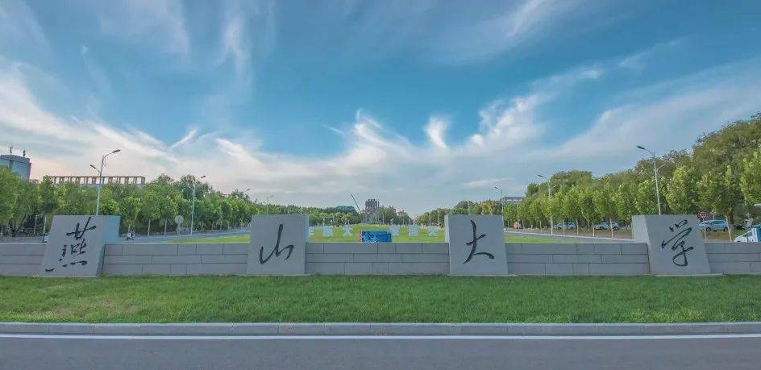
山海关
北戴河
燕山大学
欢迎各位专家老师莅临指导！

Slide 3
Contents
1
Introduction (Isospin Pairing & NPA)
2
Transition Sum Rules for N = Z Nuclei
3
Nuclear β Decay related to LXe detectors

Slide 4
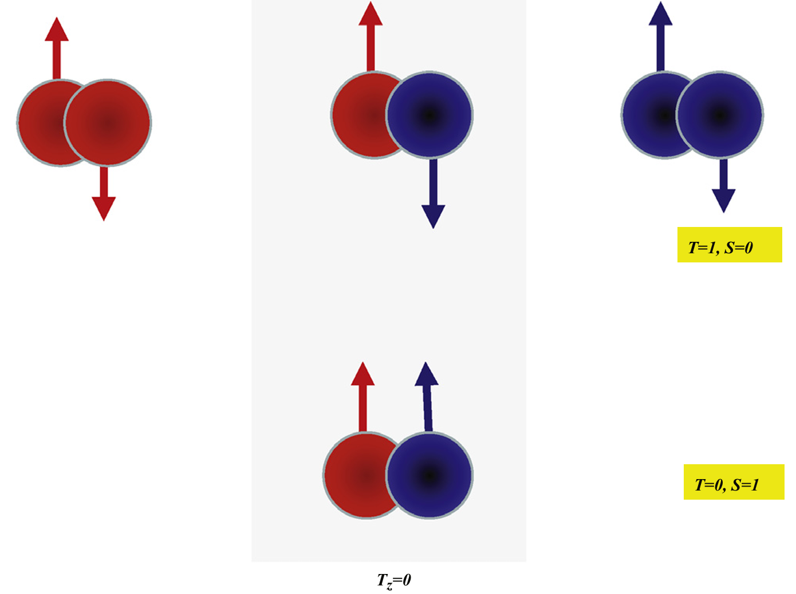
Isospin of Nucleon Pairs
Neutron pair
NP pair
Proton pair
ν
ν
ν
π
π
π
T = 1 (S = 0)
Isovector
T_{z} = 1
T_{z} = −1
ν
π
T = 0 (S = 1)
Isoscalar
T_{z} = 0
S. Frauendorf, and A. O. Macchiavelli, Prog. Part. Nucl. Phys. 78, 24 (2014)

Slide 5
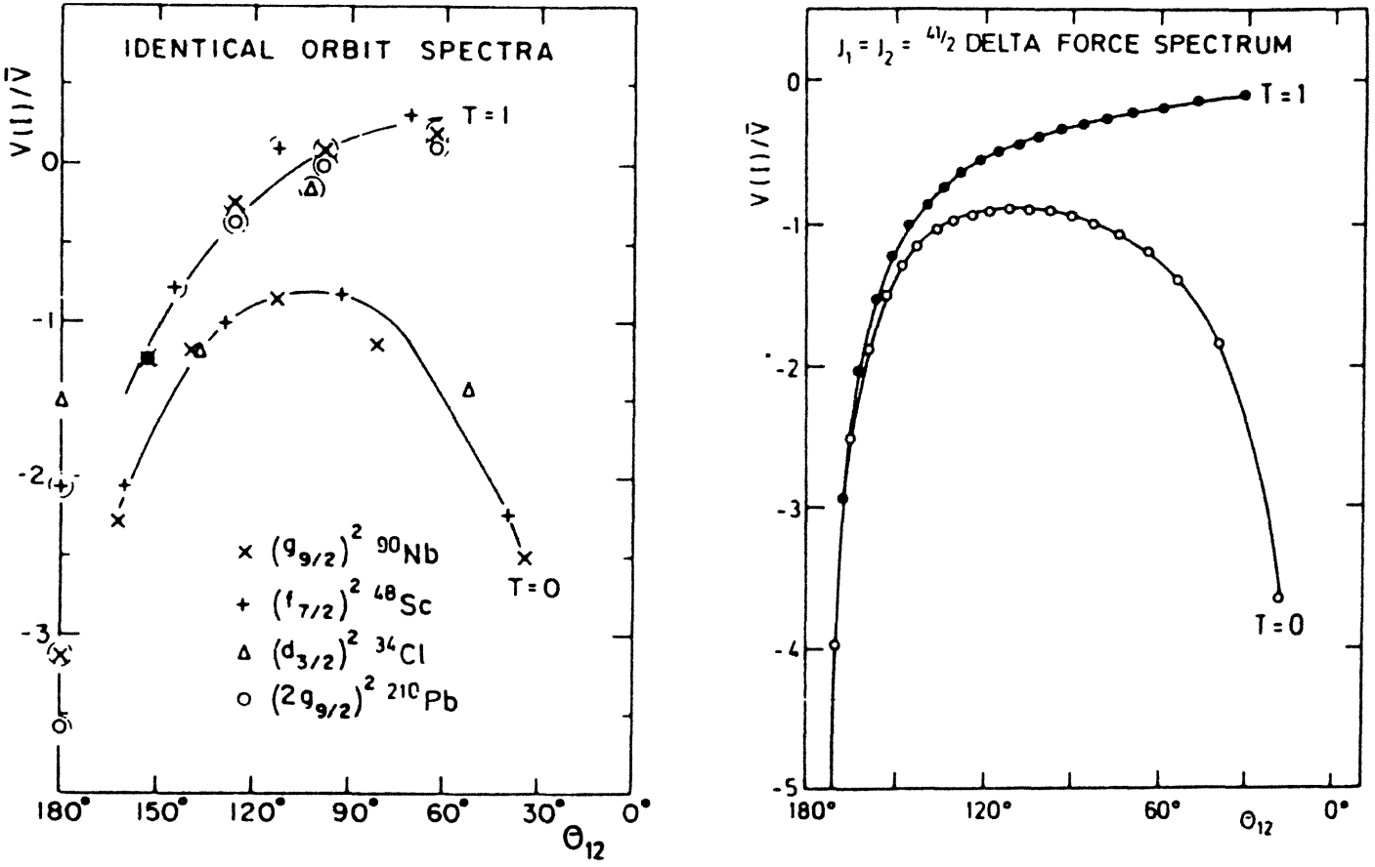
Energy-favored Pairs
J=1
T=0
π
ν
J=0
T=1
J=2j
T=0
π
π
π
ν
P. Ring, P. Schuck, The Nuclear Many-Body Problem (Springer Berlin-Heidelberg, 1980)

Slide 6
Isovector and Isoscalar Pairing Modes
Isovector pairing.
Bardeen-Cooper-Schrieffer theory
(Generalized) senority scheme
Isoscalar pairing.
Spin-one pair condensation
Spin-aligned pair condensation
Phys. Rev. 106, 162 (1957); 108, 1175 (1957)
B. H. Flowers, Proc. Roy. Soc. A 212, 248 (1952)
I. Talmi, Nucl. Phys. A 172, 1 (1971)
…
π
π
π
π
ν
ν
ν
ν
D. D. Warner, et al., Nat. Phys. 2, 311 (2006)
…
π
ν
π
ν
π
ν
B. Cederwall, et al., Nature 469, 68 (2011)
…
π
ν
π
ν
π
ν

Slide 7
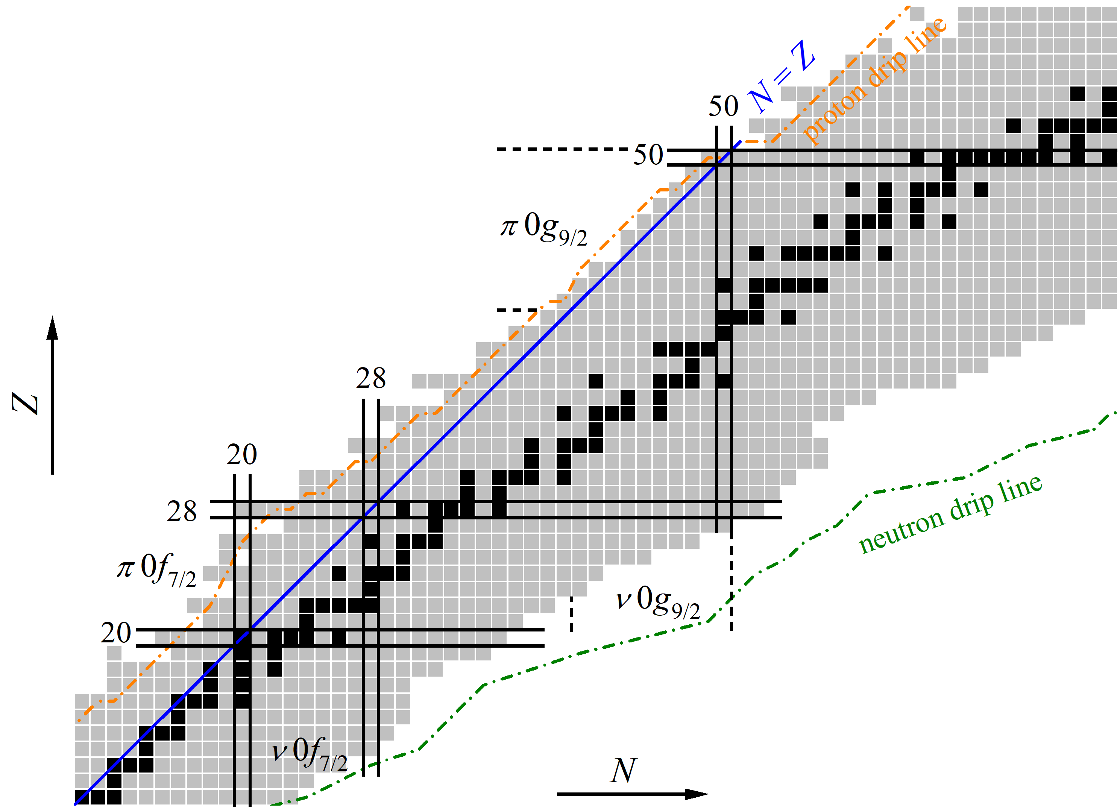
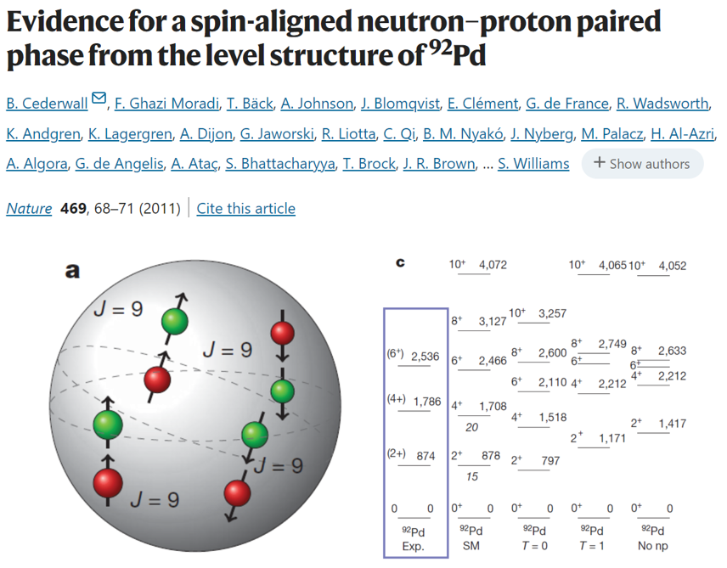

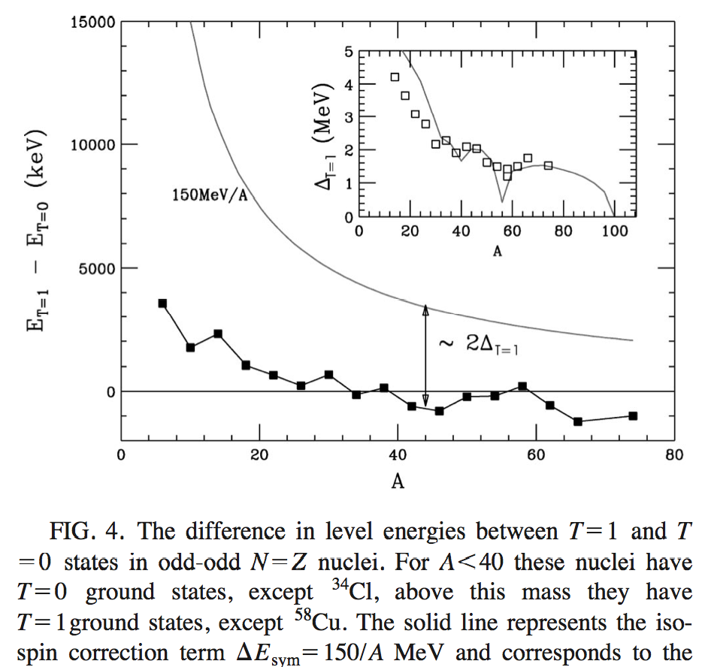
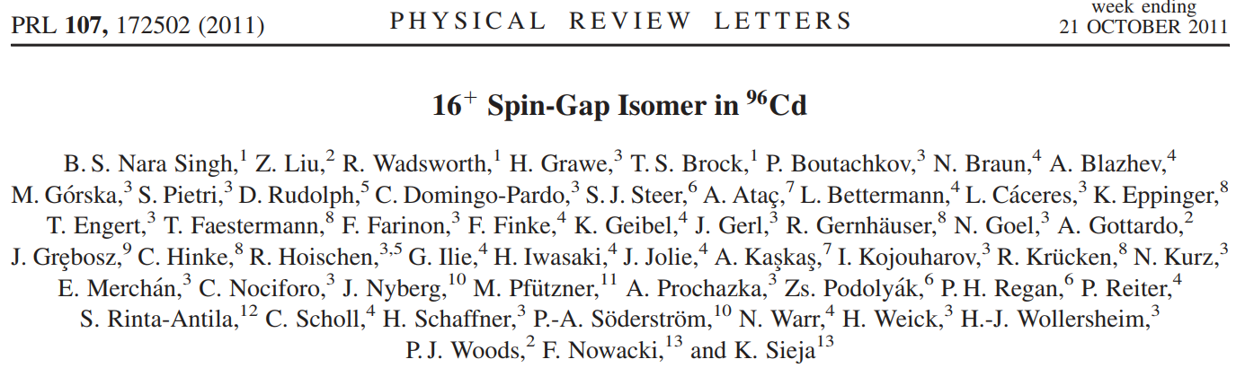
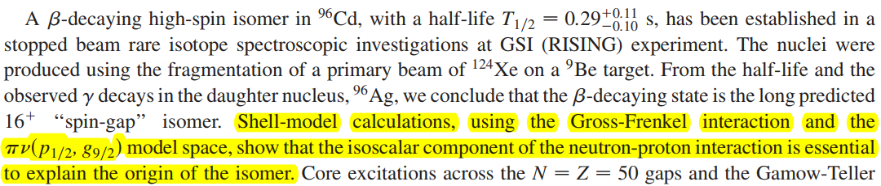

Is there T=0 np pairing in N=Z nuclei?
After correcting for the symmetry energy, T=0 states are less bound than the T=1 states in odd-odd N=Z nuclei.
No evidence for an isoscalar pair condensate.
Phys. Rev. C 61, 041303(R) (2000)
$$E_{sym}$$

Slide 8
Nucleon-Pair Approximation (NPA)
Shell-model basis states:
Collective nucleon pairs：
The NPA basis：
pair-structure coefficients
J. Q. Chen, Nucl. Phys. A 562, 218 (1993)
J. Q. Chen, Nucl. Phys. A 626, 686 (1997)
Y. M. Zhao et al., Phys. Rev. C 62, 014304 (2000)
Y. M. Zhao and A. Arima, Phys. Rep. 545, 1 (2014)
Convenient to study various pairing modes (LS, SO, SA)

Slide 9
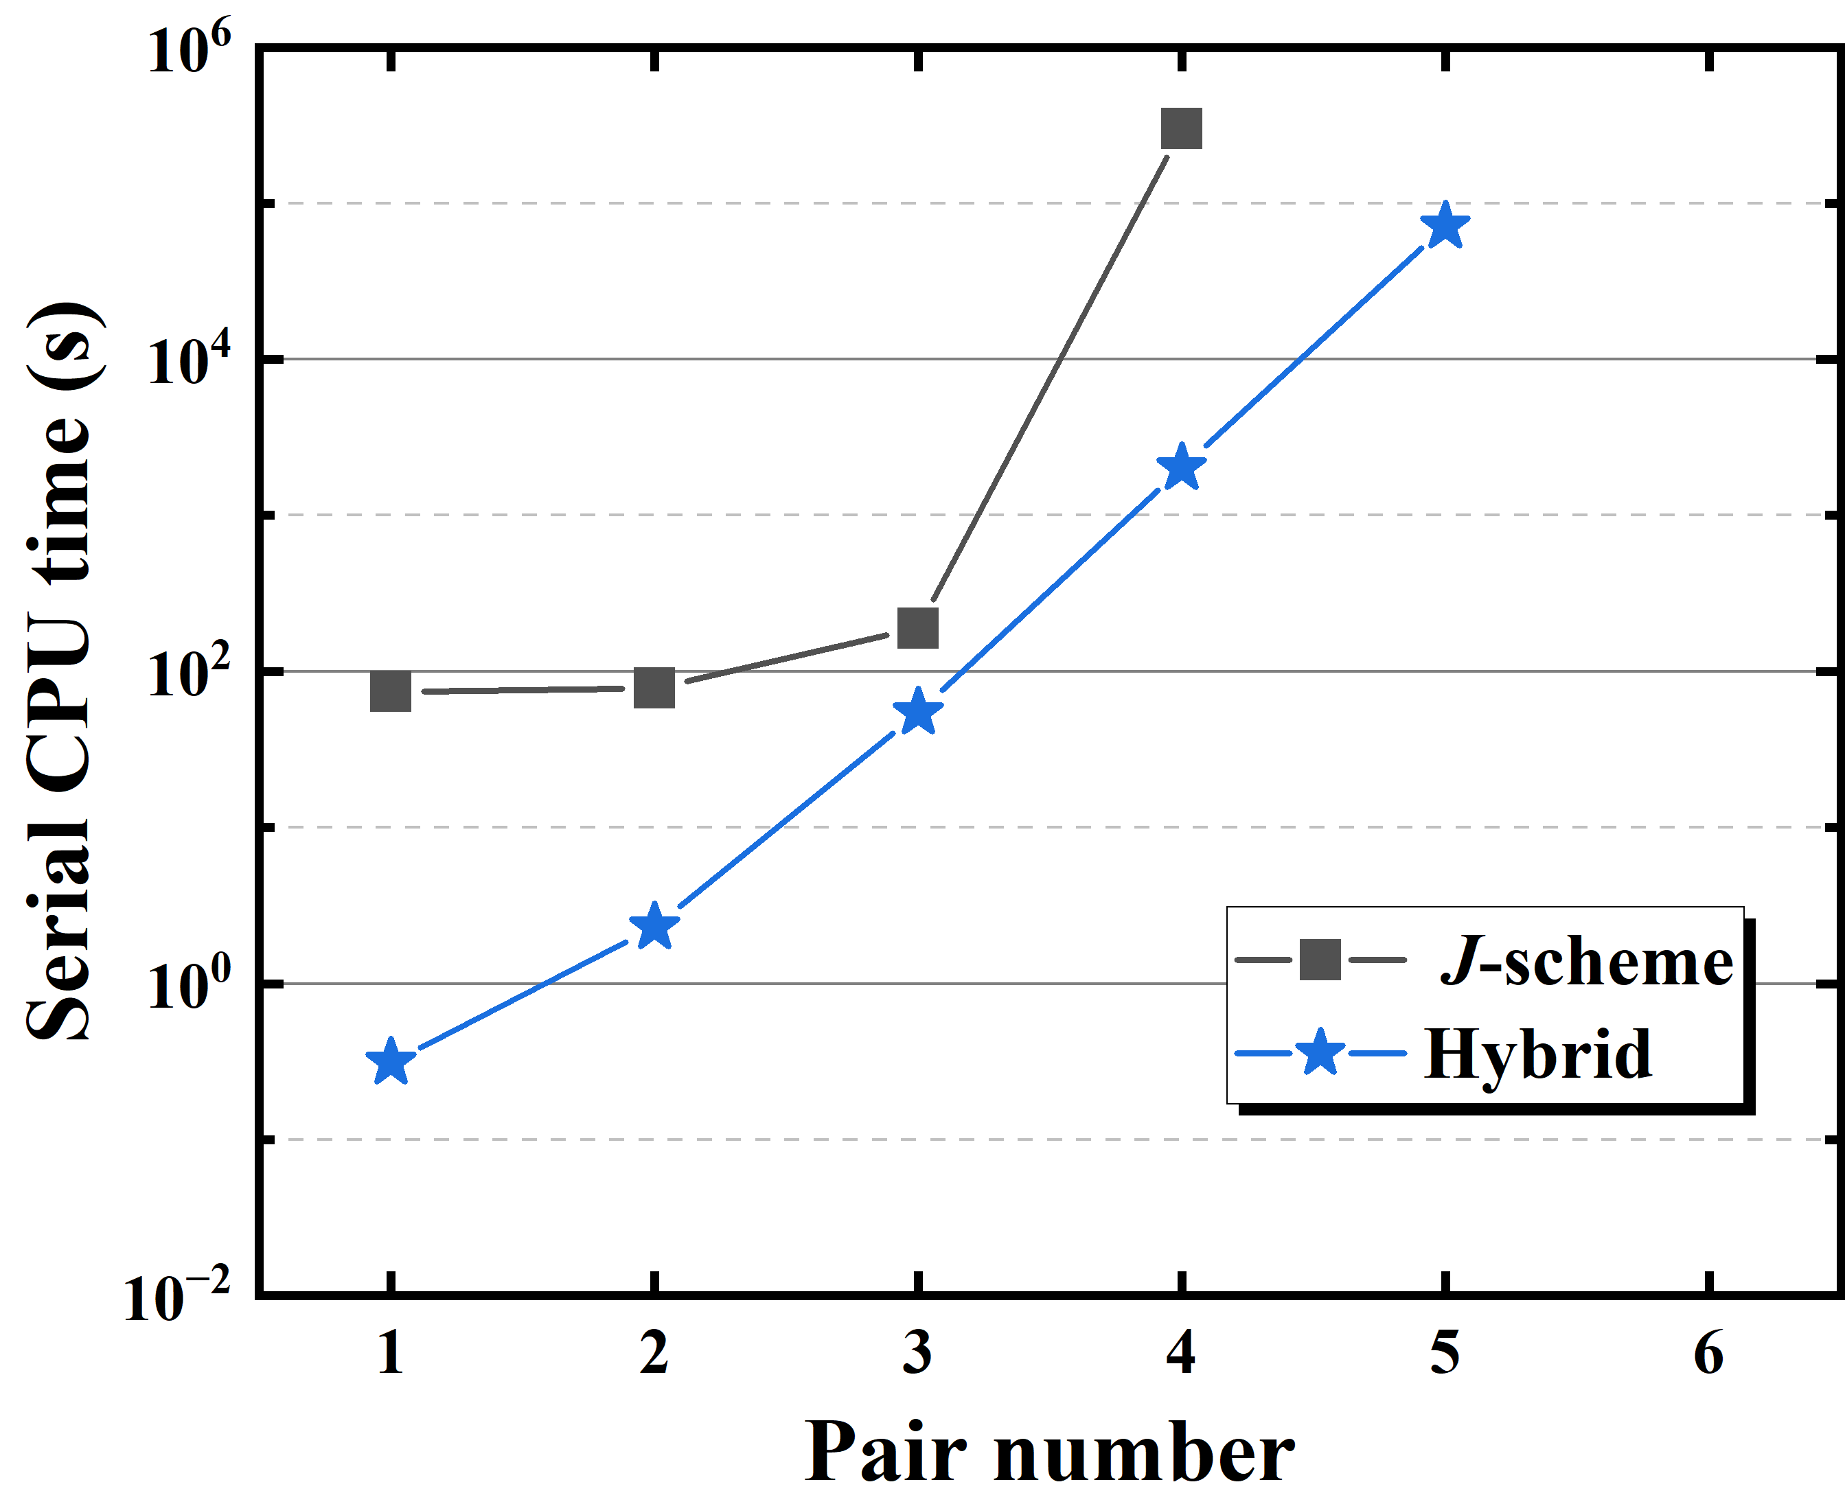
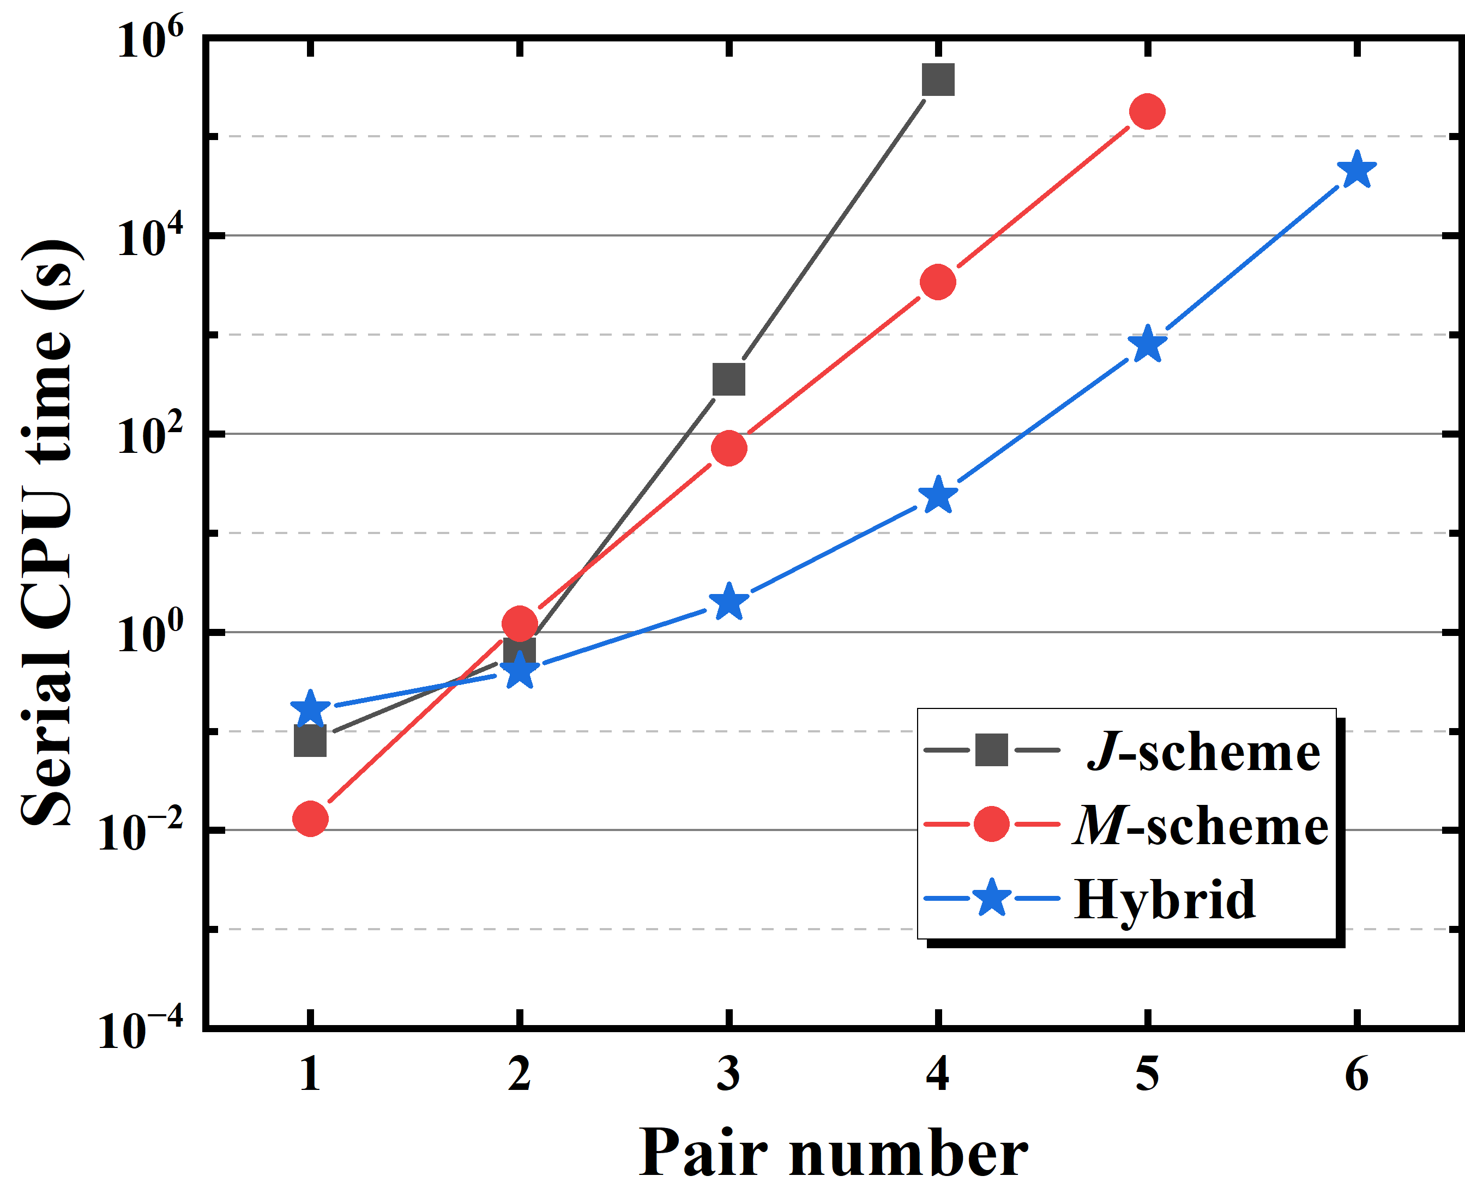
Developments of the NPA
Seniority scheme
1942
Generalized seniority scheme
1971
Broken pair approximation
1981
Nucleon-pair approximation
1993-2000
1958
BCS theory
1975
Interacting boson model
1982-87
Fermion dynamical symmetry model
2025
Hybrid algorithm for NPA with isospin
2023
Hybrid algorithm for NPA
2021
Matrix representation for NPA
2020
M-scheme algorithm for NPA
2018
NPA with particle-hole excitation
2013
NPA with isospin

Slide 10
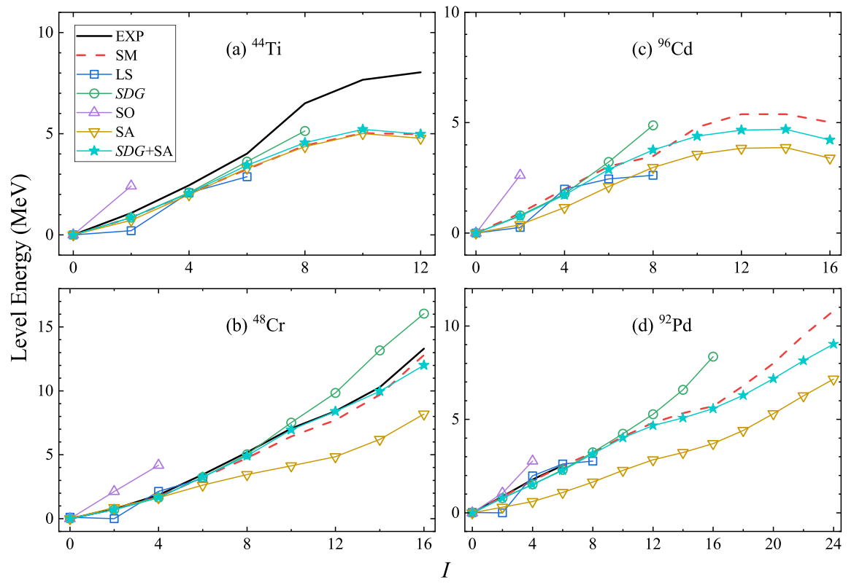
Validity of the NPA for N=Z nuclei
pf shell + GXPF1A interaction
M. Honma et al., Eur. Phys. J. A 25, 499 (2005)
f₅pg₉ shell + JUN45 interaction
M. Honma et al., Phys. Rev. C 80, 064323 (2009)

Slide 11
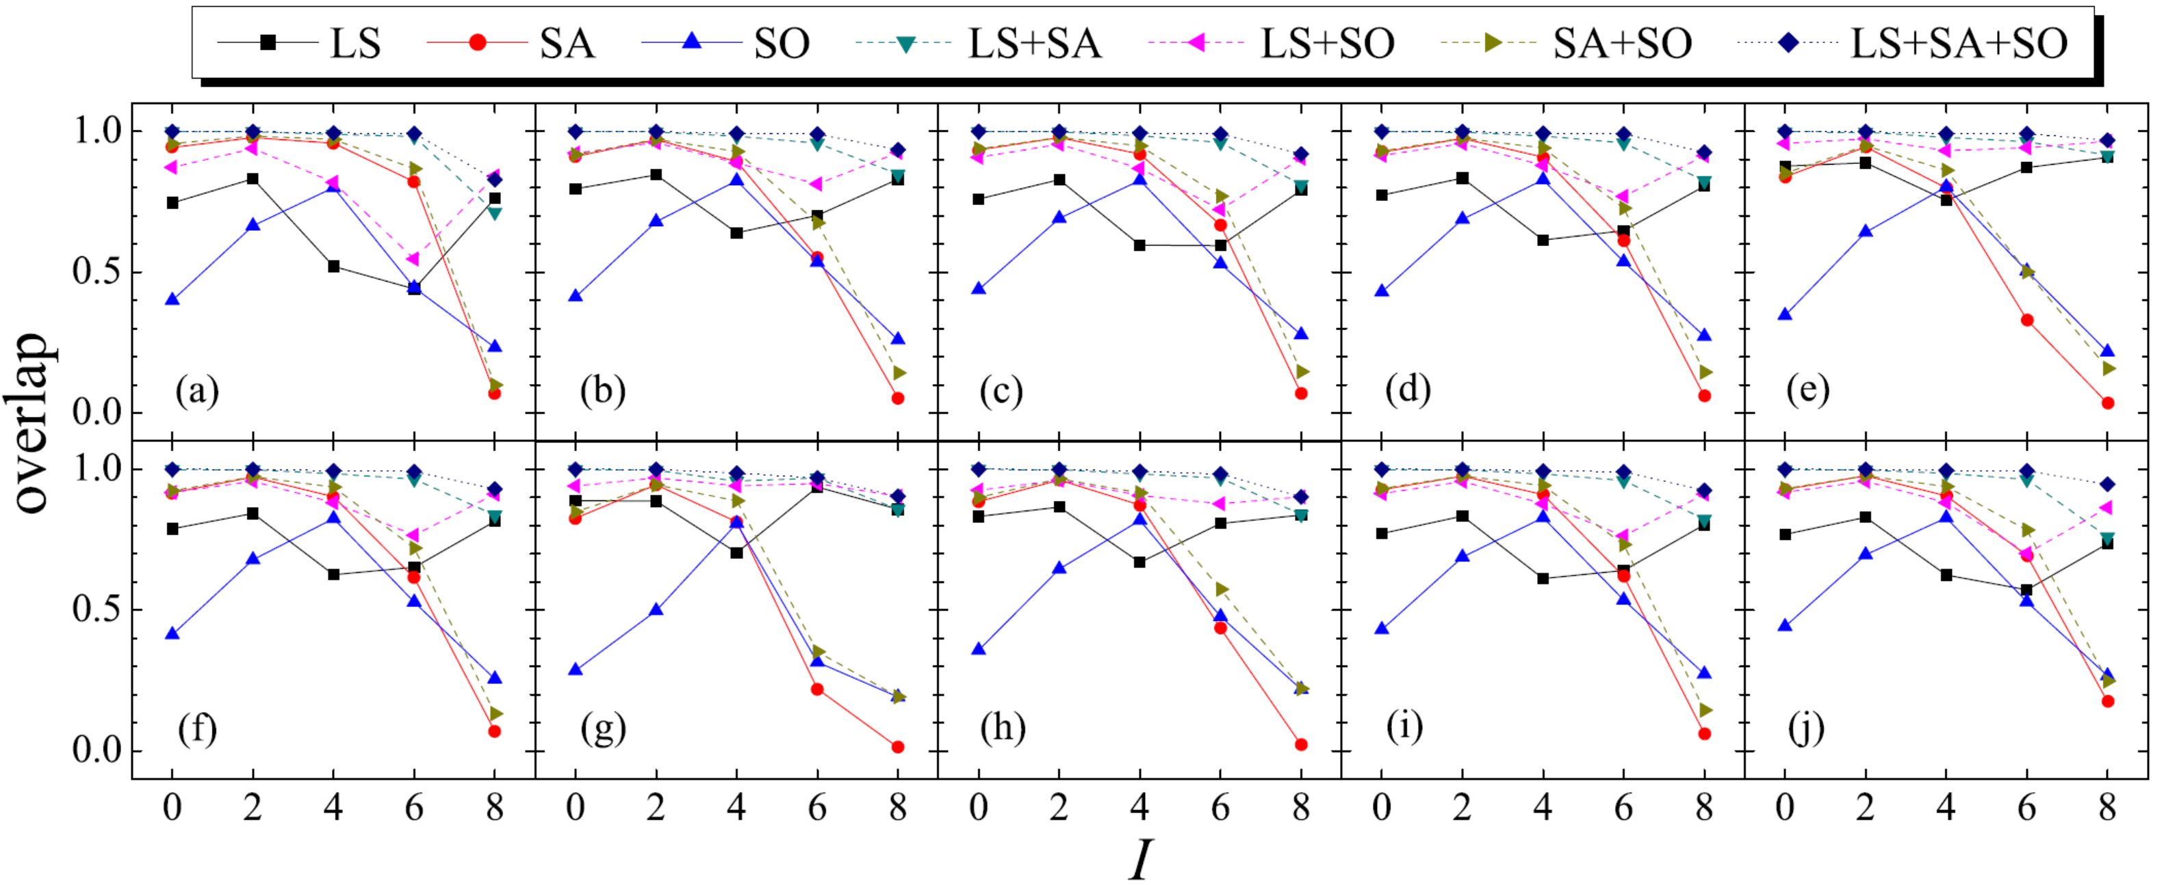
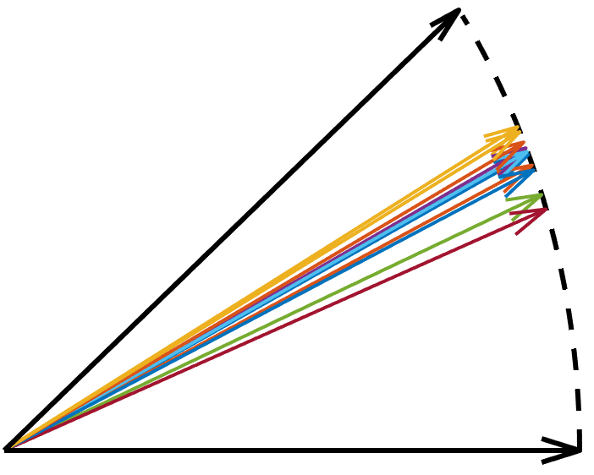
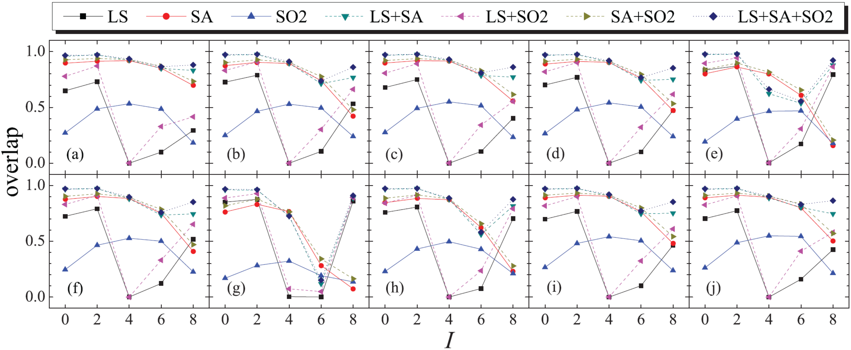




The NPA wave functions for N=Z nuclei
⁹⁶Cd: 4 holes in single g_{9/2} shell
For low-lying states, we have
$$Ψ_{SA}$$
$$PΨ_{SM}$$
⁹²Pd: 8 holes in single g_{9/2} shell
$$Ψ_{LS}$$
Coexistence of isoscalar and isovector pairing correlations
How to identify different isospin pairing modes
G. J. Fu et al., Phys. Rev. C 90, 054333 (2014); ibid. 91, 054322 (2015)

Slide 12
Contents
1
Introduction (Isospin Pairing & NPA)
2
Transition Sum Rules for N = Z Nuclei
3
Nuclear β Decay related to LXe detectors

Slide 13
Transition Sum Rule (TSR)
Sum of (energy-weighted) transition strengths:
Typical analytic TSRs:
Ikeda sum rule
Phys. Lett. 3, 271 (1963)
TRK sum rule
Naturwissenschaften 13, 627 (1925)
Numerical solutions:
Lanczos method
TSRs for shell-model wave functions
TSRs for the NPA wave functions with explicit isospin
R. Whitehead, in Theory and Applications of Moment Methods in Many-Fermion Systems (pp. 235-256)
Y. Lu, and C. W. Johnson, Phys. Rev. C 97, 034330 (2018)
C. Ma, Y. M. Zhao, and G. J. Fu, Phys. Rev. C 112, 054302 (2025)

Slide 14







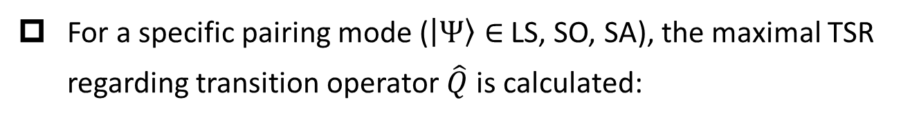





Transition Sum Rule (TSR)
For a specific pairing mode ($\left|Ψ\right\rangle ∈$ LS, SO, SA), the maximal TSR regarding transition operator $\hat{Q}$ is calculated:
$$S_{α_{i}}\left(\hat{Q};J_{i}T_{i}→J_{f}T_{f}\right)=\frac{2J_{f}+1}{2J_{i}+1}\sum_{α_{f}}{{\left|⟨Φ_{α_{f}}^{J_{f}T_{f}}||\hat{Q}||Ψ_{α_{i}}^{J_{i}T_{i}}⟩\right|}^{2}}=\sum_{α_{f}}{B_{α_{i}α_{f}}(\hat{Q};J_{i}T_{i}→J_{f}T_{f})}$$
$$S_{max}(\hat{Q};J_{i}T_{i}→J_{f}T_{f})=\max_{α_{i}}{[S_{α_{i}}(\hat{Q};J_{i}T_{i}→J_{f}T_{f})]}$$
full capacity of transition & independent of Hamiltonian
$$B_{α_{i}α_{f}}\left(\hat{Q}\right)≤S_{α_{i}}\left(\hat{Q}\right)≤S_{max}(\hat{Q})$$
$$S_{max}$$
EXP
$$S_{max}$$
EXP
$${\hat{Q}}_{1}$$
$${\hat{Q}}_{2}$$
$${\hat{Q}}_{3}$$
$${\hat{Q}}_{1}$$
$${\hat{Q}}_{2}$$
$${\hat{Q}}_{3}$$

Slide 15
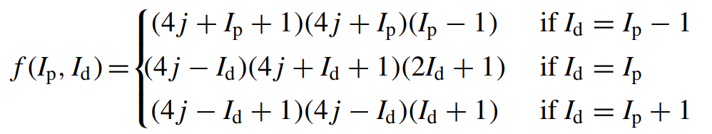
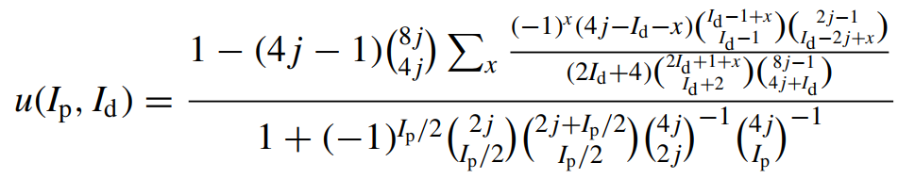
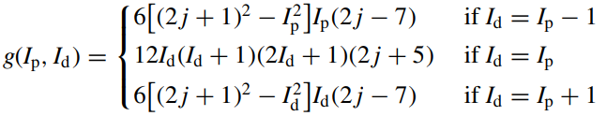
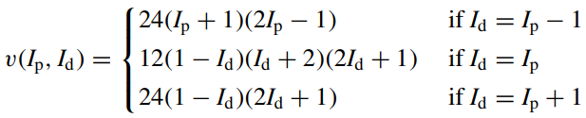
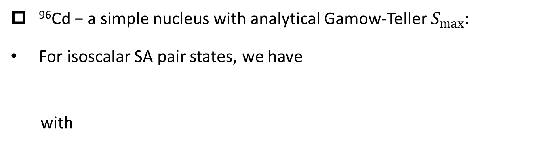
TSR of Gamow-Teller transitions
⁹⁶Cd − a simple nucleus with analytical Gamow-Teller $S_{max}$:
For isoscalar SA pair states, we have
with
For isovector LS pair states, we have
with
C. Ma, X. Yin, and Y. M. Zhao, Phys. Rev. C 111, L051303 (2025)

Slide 16
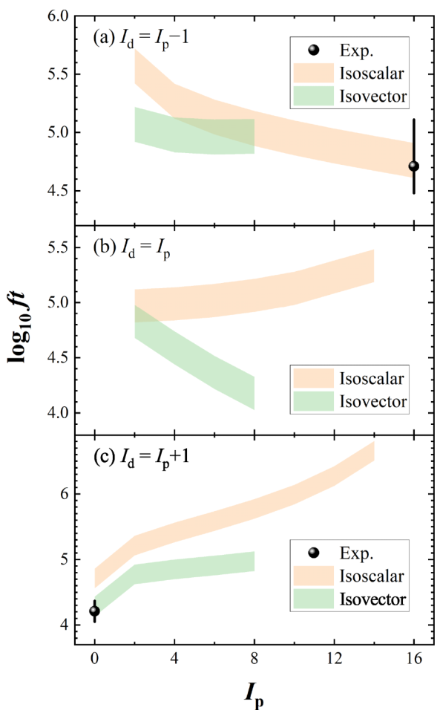
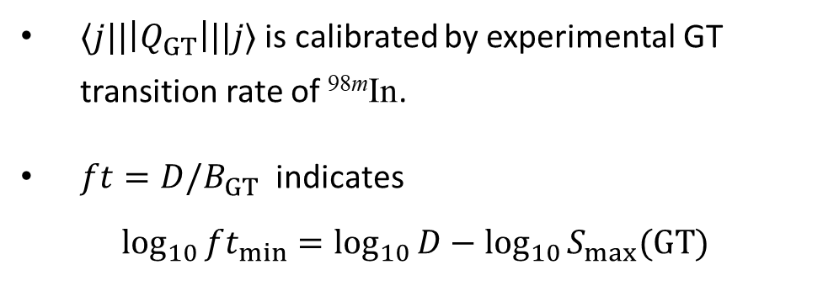
TSR of Gamow-Teller transitions
⁹⁶Cd − a simple nucleus with analytical Gamow-Teller $S_{max}$:
$⟨j||\left|Q_{GT}\right|||j⟩$ is calibrated by experimental GT transition rate of ^{98m}In.
$ft=D/B_{GT}$ indicates
$$\log_{10}{ft_{min}}=\log_{10}{D}−\log_{10}{S_{max}(GT)}$$
min
Isoscalar SA coupling scheme agrees with the experimental log₁₀ ft value for the 16+ isomer.
However, for the ground state, isovector LS coupling scheme seems more proper.
C. Ma, X. Yin, and Y. M. Zhao, Phys. Rev. C 111, L051303 (2025)

Slide 17
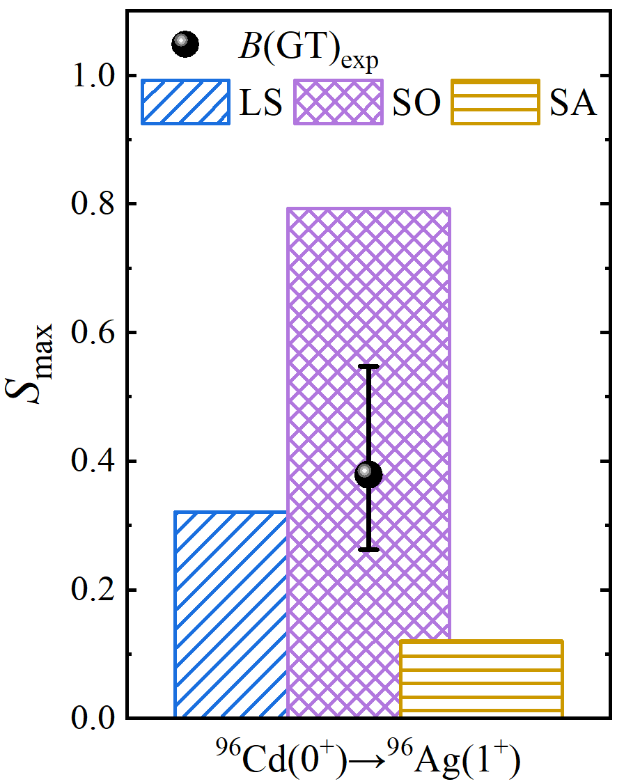
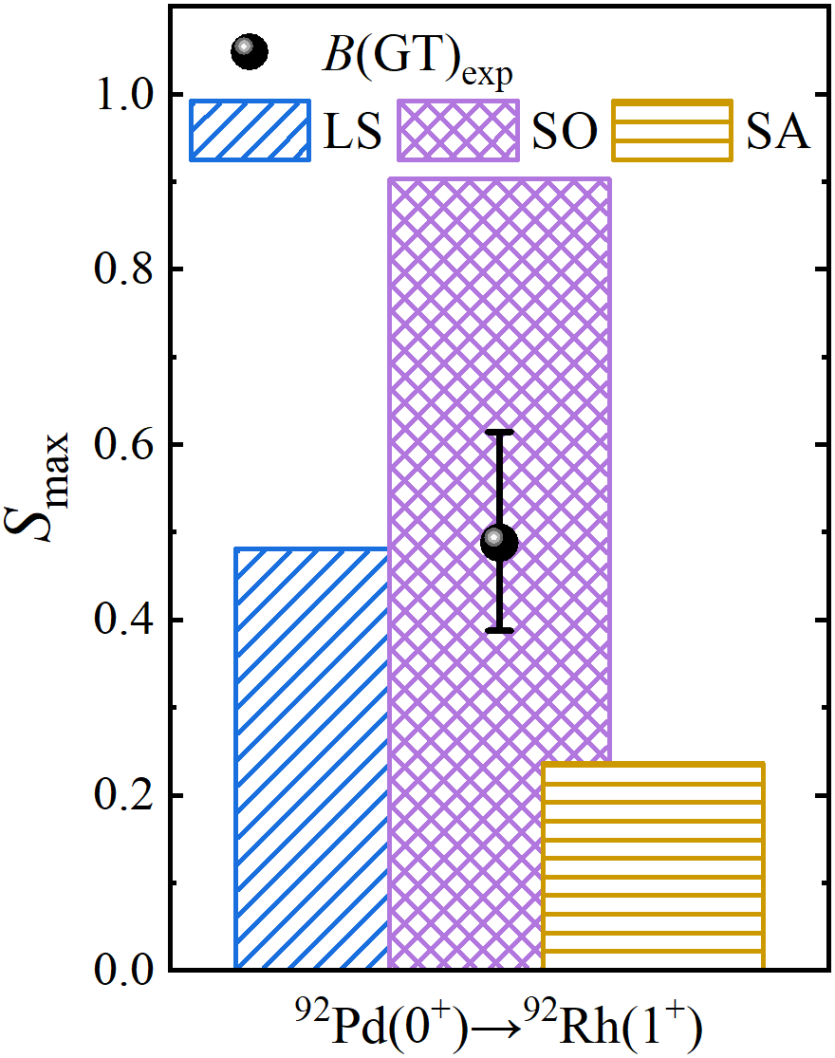
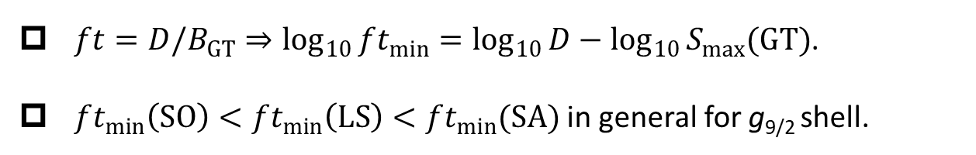
TSR of Gamow-Teller transitions
$ft=D/B_{GT}⇒\log_{10}{ft_{min}}=\log_{10}{D}−\log_{10}{S_{max}(GT)}$.
$ft_{min}\left(SO\right)<ft_{min}\left(LS\right)<ft_{min}(SA)$ in general for g_{9/2} shell.
$$S_{max}\left(SA\right)<B_{exp}≈S_{max}\left(LS\right)<S_{max}(SO)$$
C. Ma, Y. M. Zhao, and G. J. Fu, Phys. Rev. C 112, 054302 (2025)

Slide 18
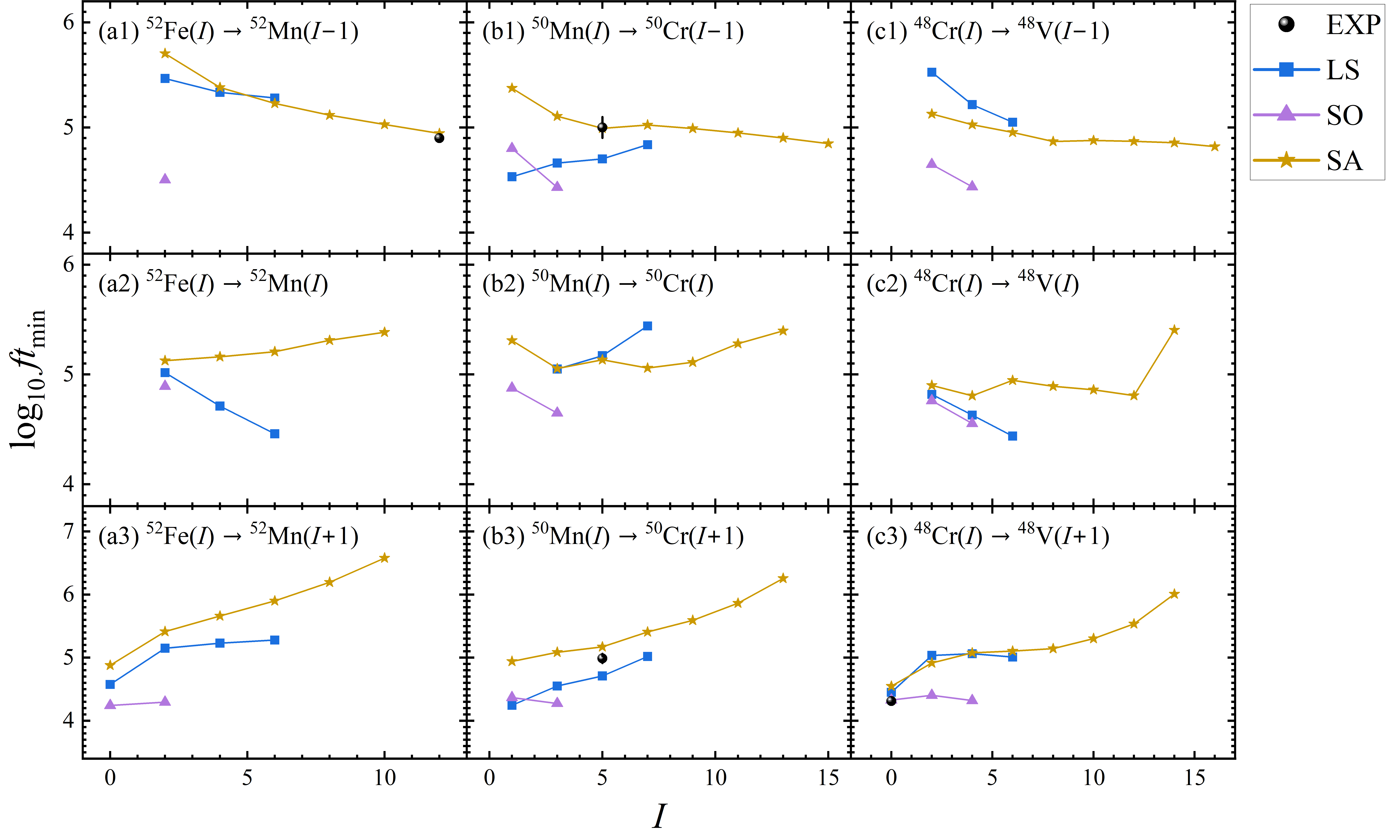
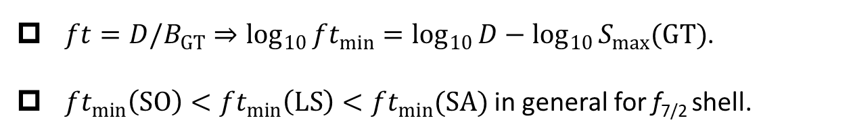
TSR of Gamow-Teller transitions
$ft=D/B_{GT}⇒\log_{10}{ft_{min}}=\log_{10}{D}−\log_{10}{S_{max}(GT)}$.
$ft_{min}\left(SO\right)<ft_{min}\left(LS\right)<ft_{min}(SA)$ in general for f_{7/2} shell.
C. Ma, Y. M. Zhao, and G. J. Fu, Phys. Rev. C 112, 054302 (2025)

Slide 19
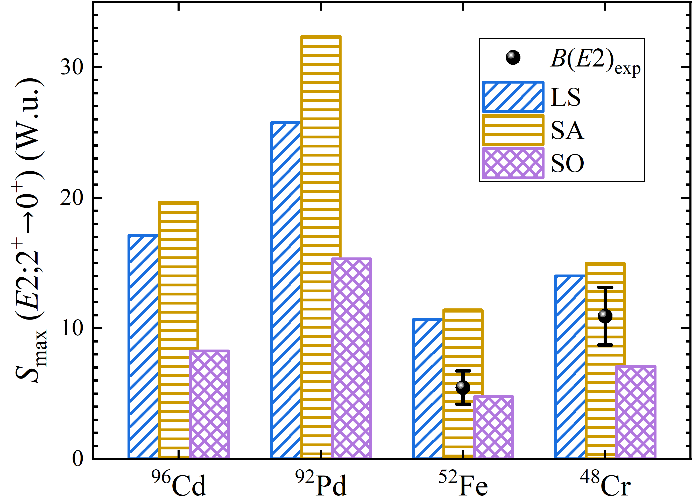
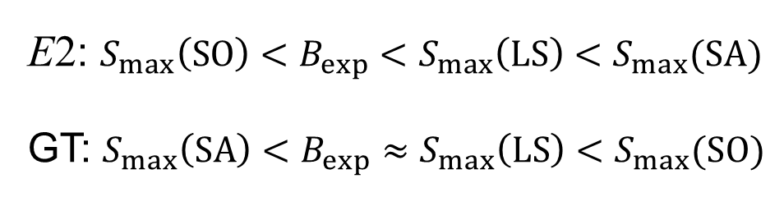
TSR of Electric Quadrupole transitions
E2: $S_{max}\left(SO\right)<B_{exp}<S_{max}\left(LS\right)<S_{max}(SA)$
GT: $S_{max}\left(SA\right)<B_{exp}≈S_{max}\left(LS\right)<S_{max}(SO)$
Isovector pairing is appropriate!
C. Ma, Y. M. Zhao, and G. J. Fu, Phys. Rev. C 112, 054302 (2025)

Slide 20
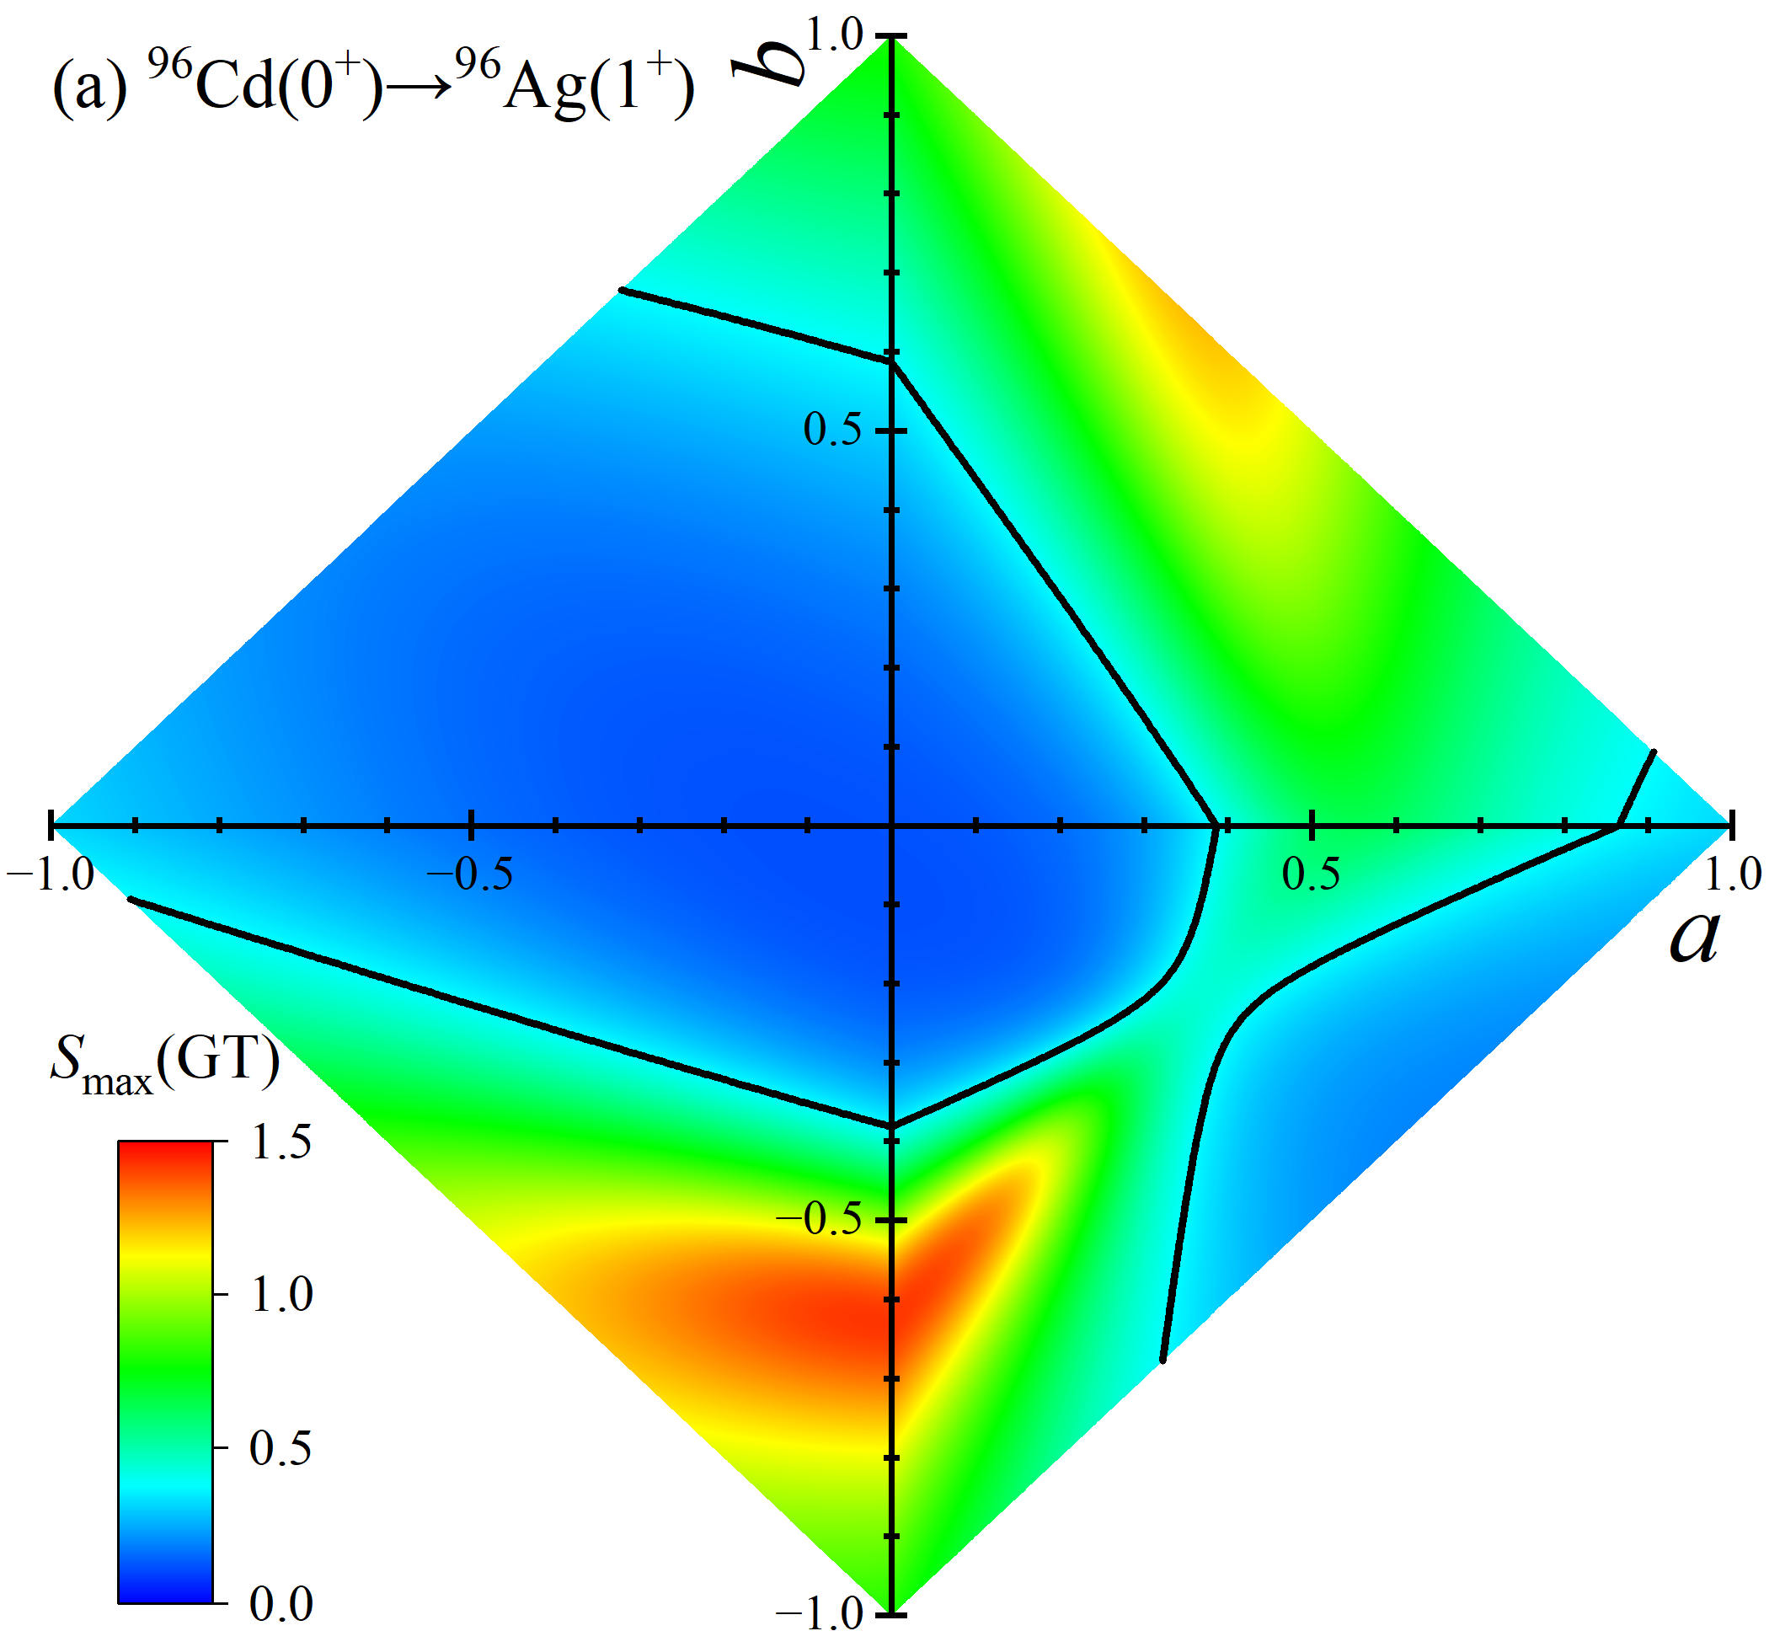
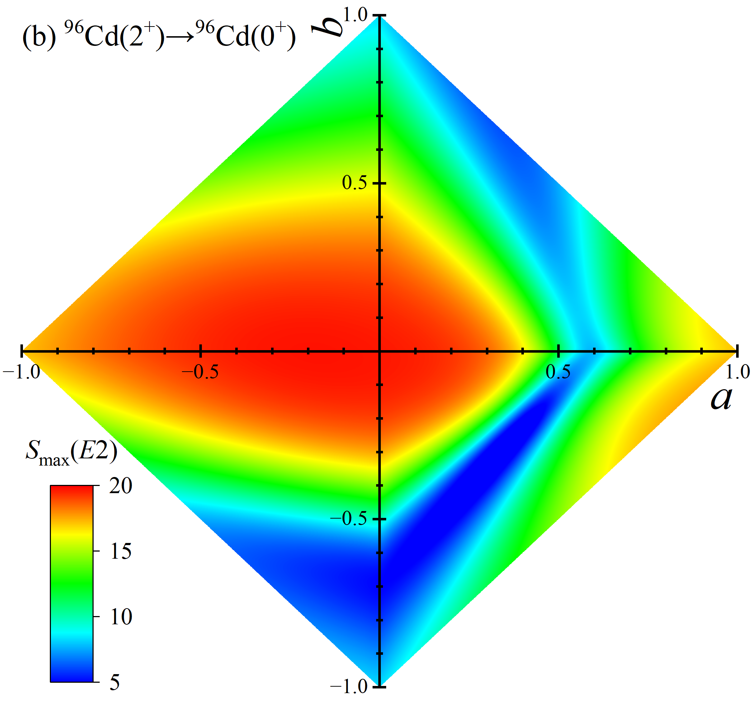
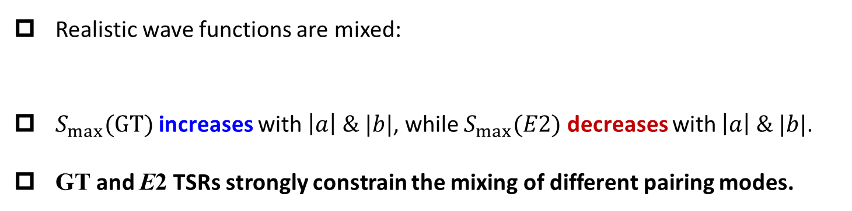
Effect of configuration mixing on TSR
Realistic wave functions are mixed:
$S_{max}(GT)$ increases with $\left|a\right| \& |b|$, while $S_{max}(E2)$ decreases with $\left|a\right| \& |b|$.
GT and E2 TSRs strongly constrain the mixing of different pairing modes.

Slide 21
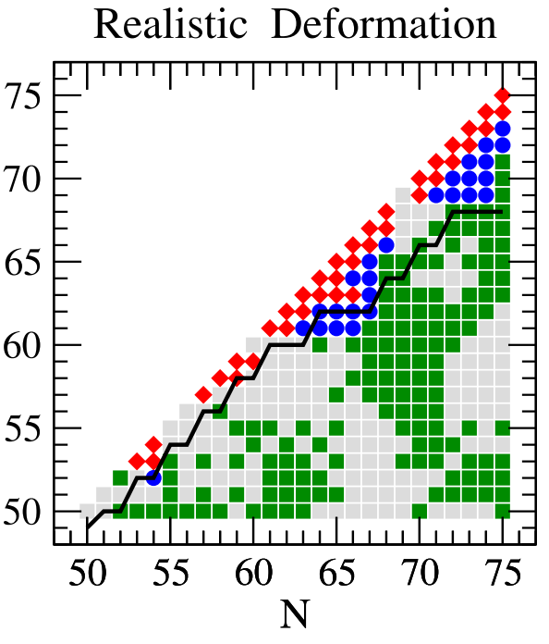
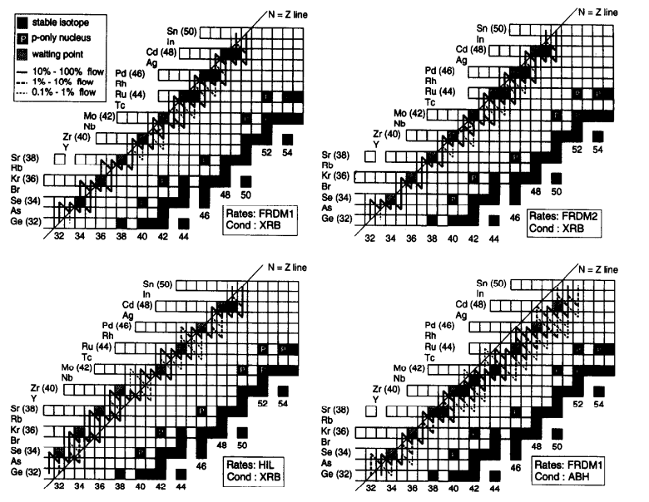
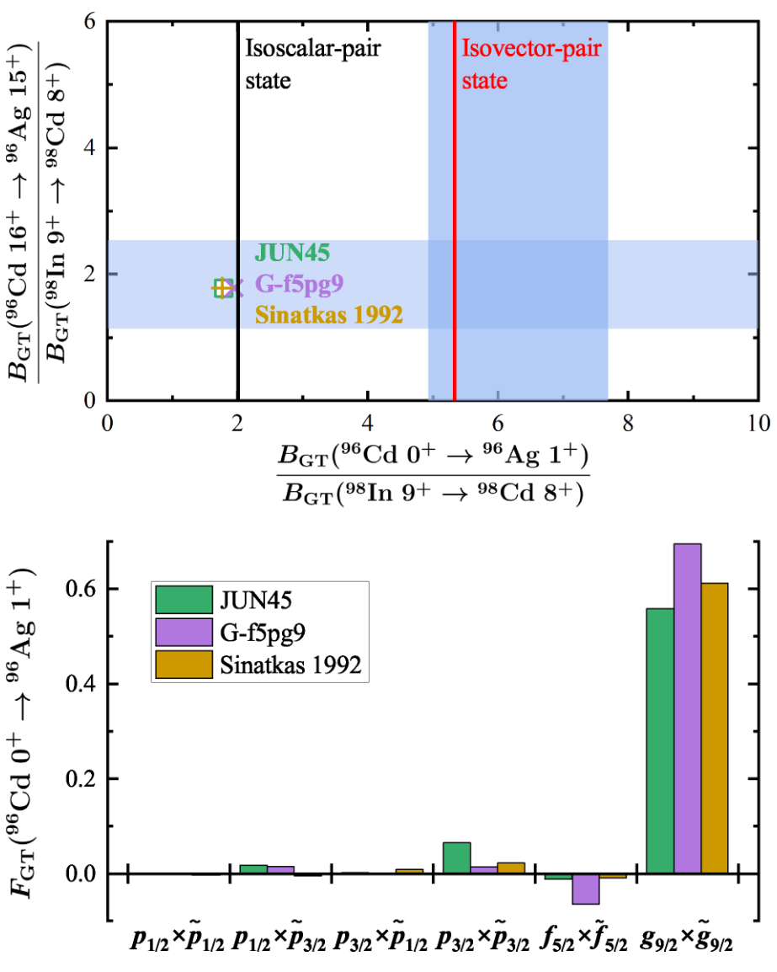
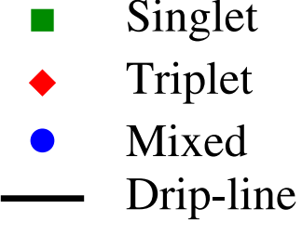

Future and Perspective
Adjusting two-body interactions for medium-heavy $N≃Z$ nuclei.
Exploring other possibilities for the existence of isoscalar pairing correlations.
Application of predicted β-decay half-lives to rp-process evaluation.
EXP
G. Palkanoglou, M. Stuck, and A. Gezerlis, Phys. Rev. Lett. 134, 032501 (2025)
H. Schatz et al., Phys. Rep. 294, 167 (1998)

Slide 22
Contents
1
Introduction (Isospin Pairing & NPA)
2
Transition Sum Rules for N = Z Nuclei
3
Nuclear β Decay related to LXe detectors

Slide 23
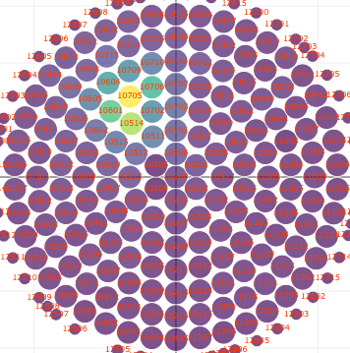
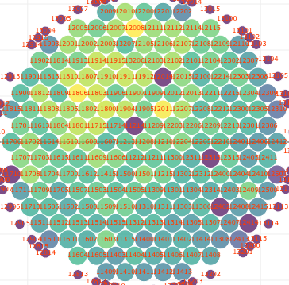
Nuclear β Decay related to LXe detectors
Inert ²²²Rn can not be fully removed from Large Liquid Xenon (LXe) detectors.
3.8d
3.1m
27m
20m
α&β-decay cascade: ²²²Rn → ²¹⁸Po → ²¹⁴Pb → ²¹⁴Bi+$e$+${\overline{ν}}_{e}$ → ²¹⁴Po+2$e$+2${\overline{ν}}_{e}$
Precise β-decay spectral background directly determines the searching sensitivities for new physics (DM & DBD) at 1-100 keV level.
However, ²¹⁴Pb and ²¹⁴Bi β decays are not precisely known…
From Prof. Ke Han’s PPT

Slide 24
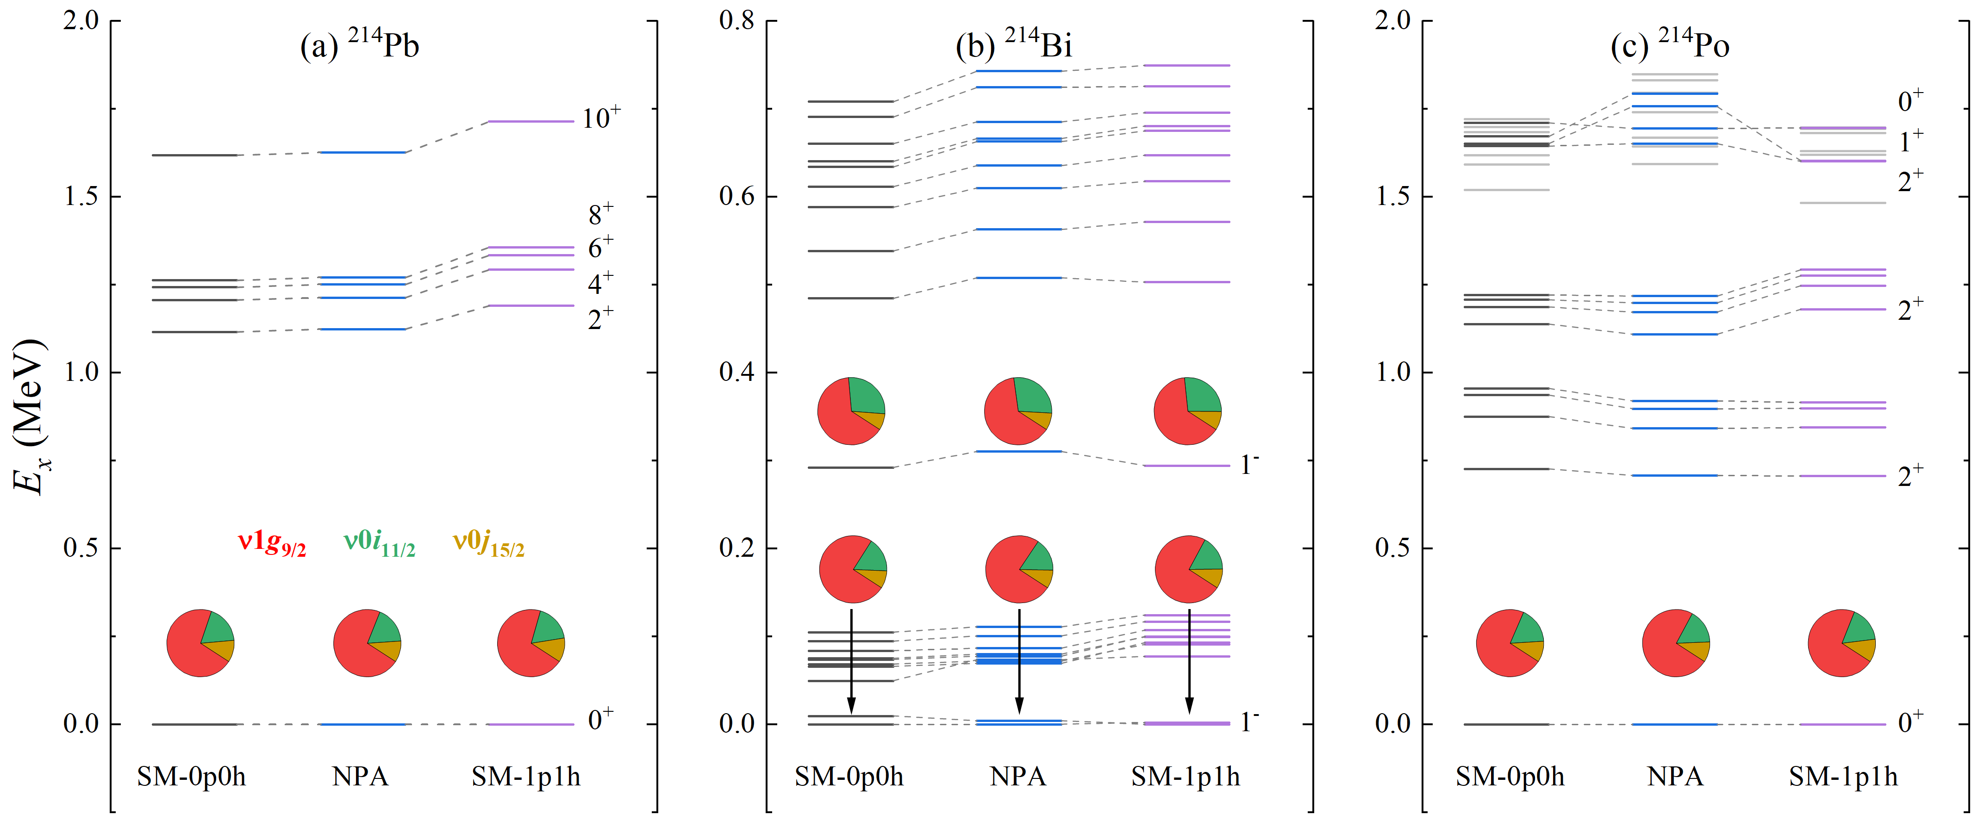
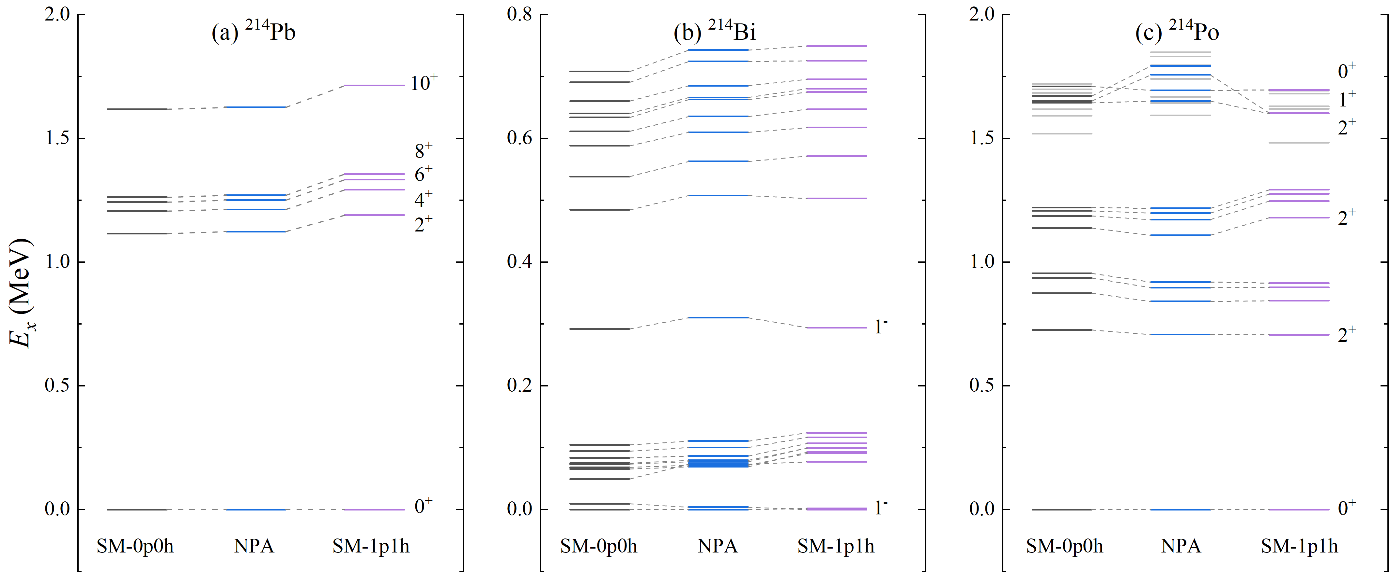
Nuclear β Decay related to LXe detectors
First step: Nuclear wave functions are simulated using the NPA with KH s.p. levels + δ interaction (# of para=1).
E. K. Warburton, PRC 44, 233 (1991)
The NPA well reproduces shell-model low-lying spectra.
Occupation indicates similar wave functions between NPA and SM.

Slide 25
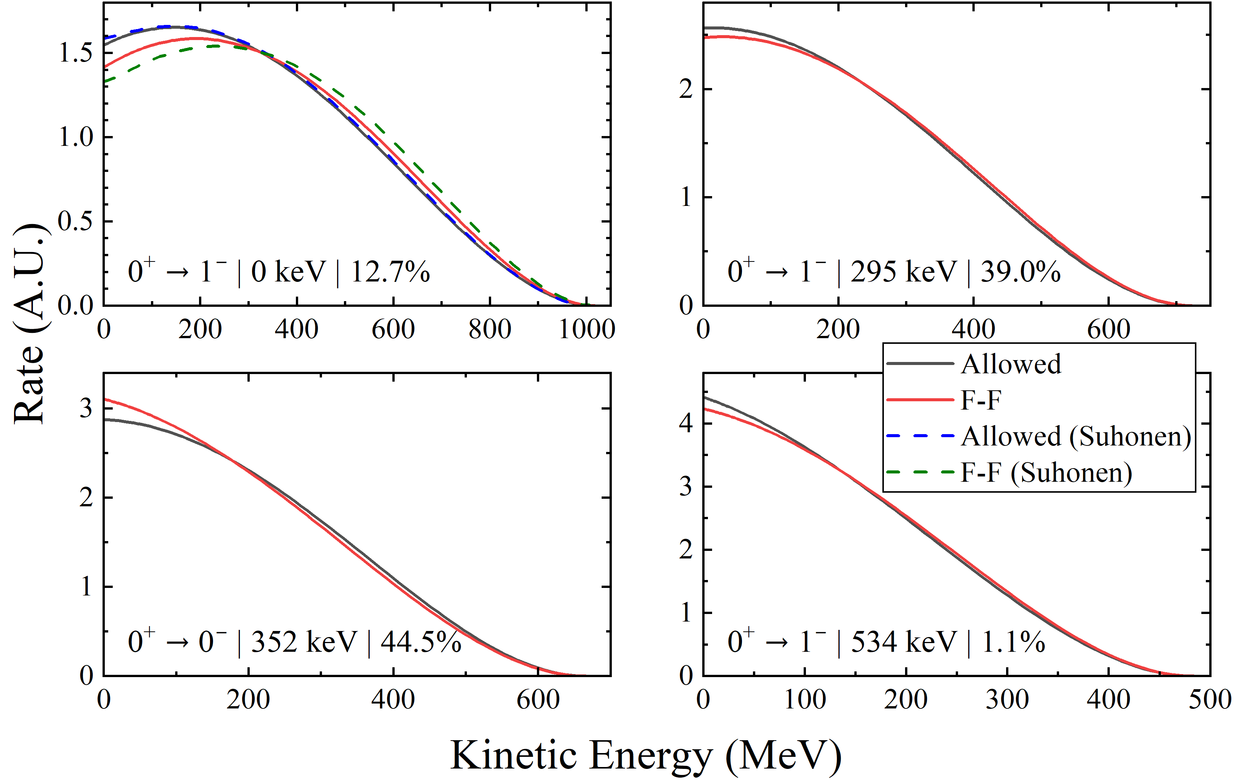
Nuclear β Decay related to LXe detectors
Second step: First forbidden transitions are simulated following Behrens & Bühring’s theory. NP 49, 190 (1963); NPA 162, 111 (1971); RMP 49, 77 (1977)
β spectra from ²¹⁴Pb g.s. to various ²¹⁴Bi g.s.&x.s. (normalized by area).
(keV)
S.J. Haselschwardt, J. Kostensalo, X. Mougeot, and J. Suhonen, PRC 102, 065501 (2020).

Slide 26
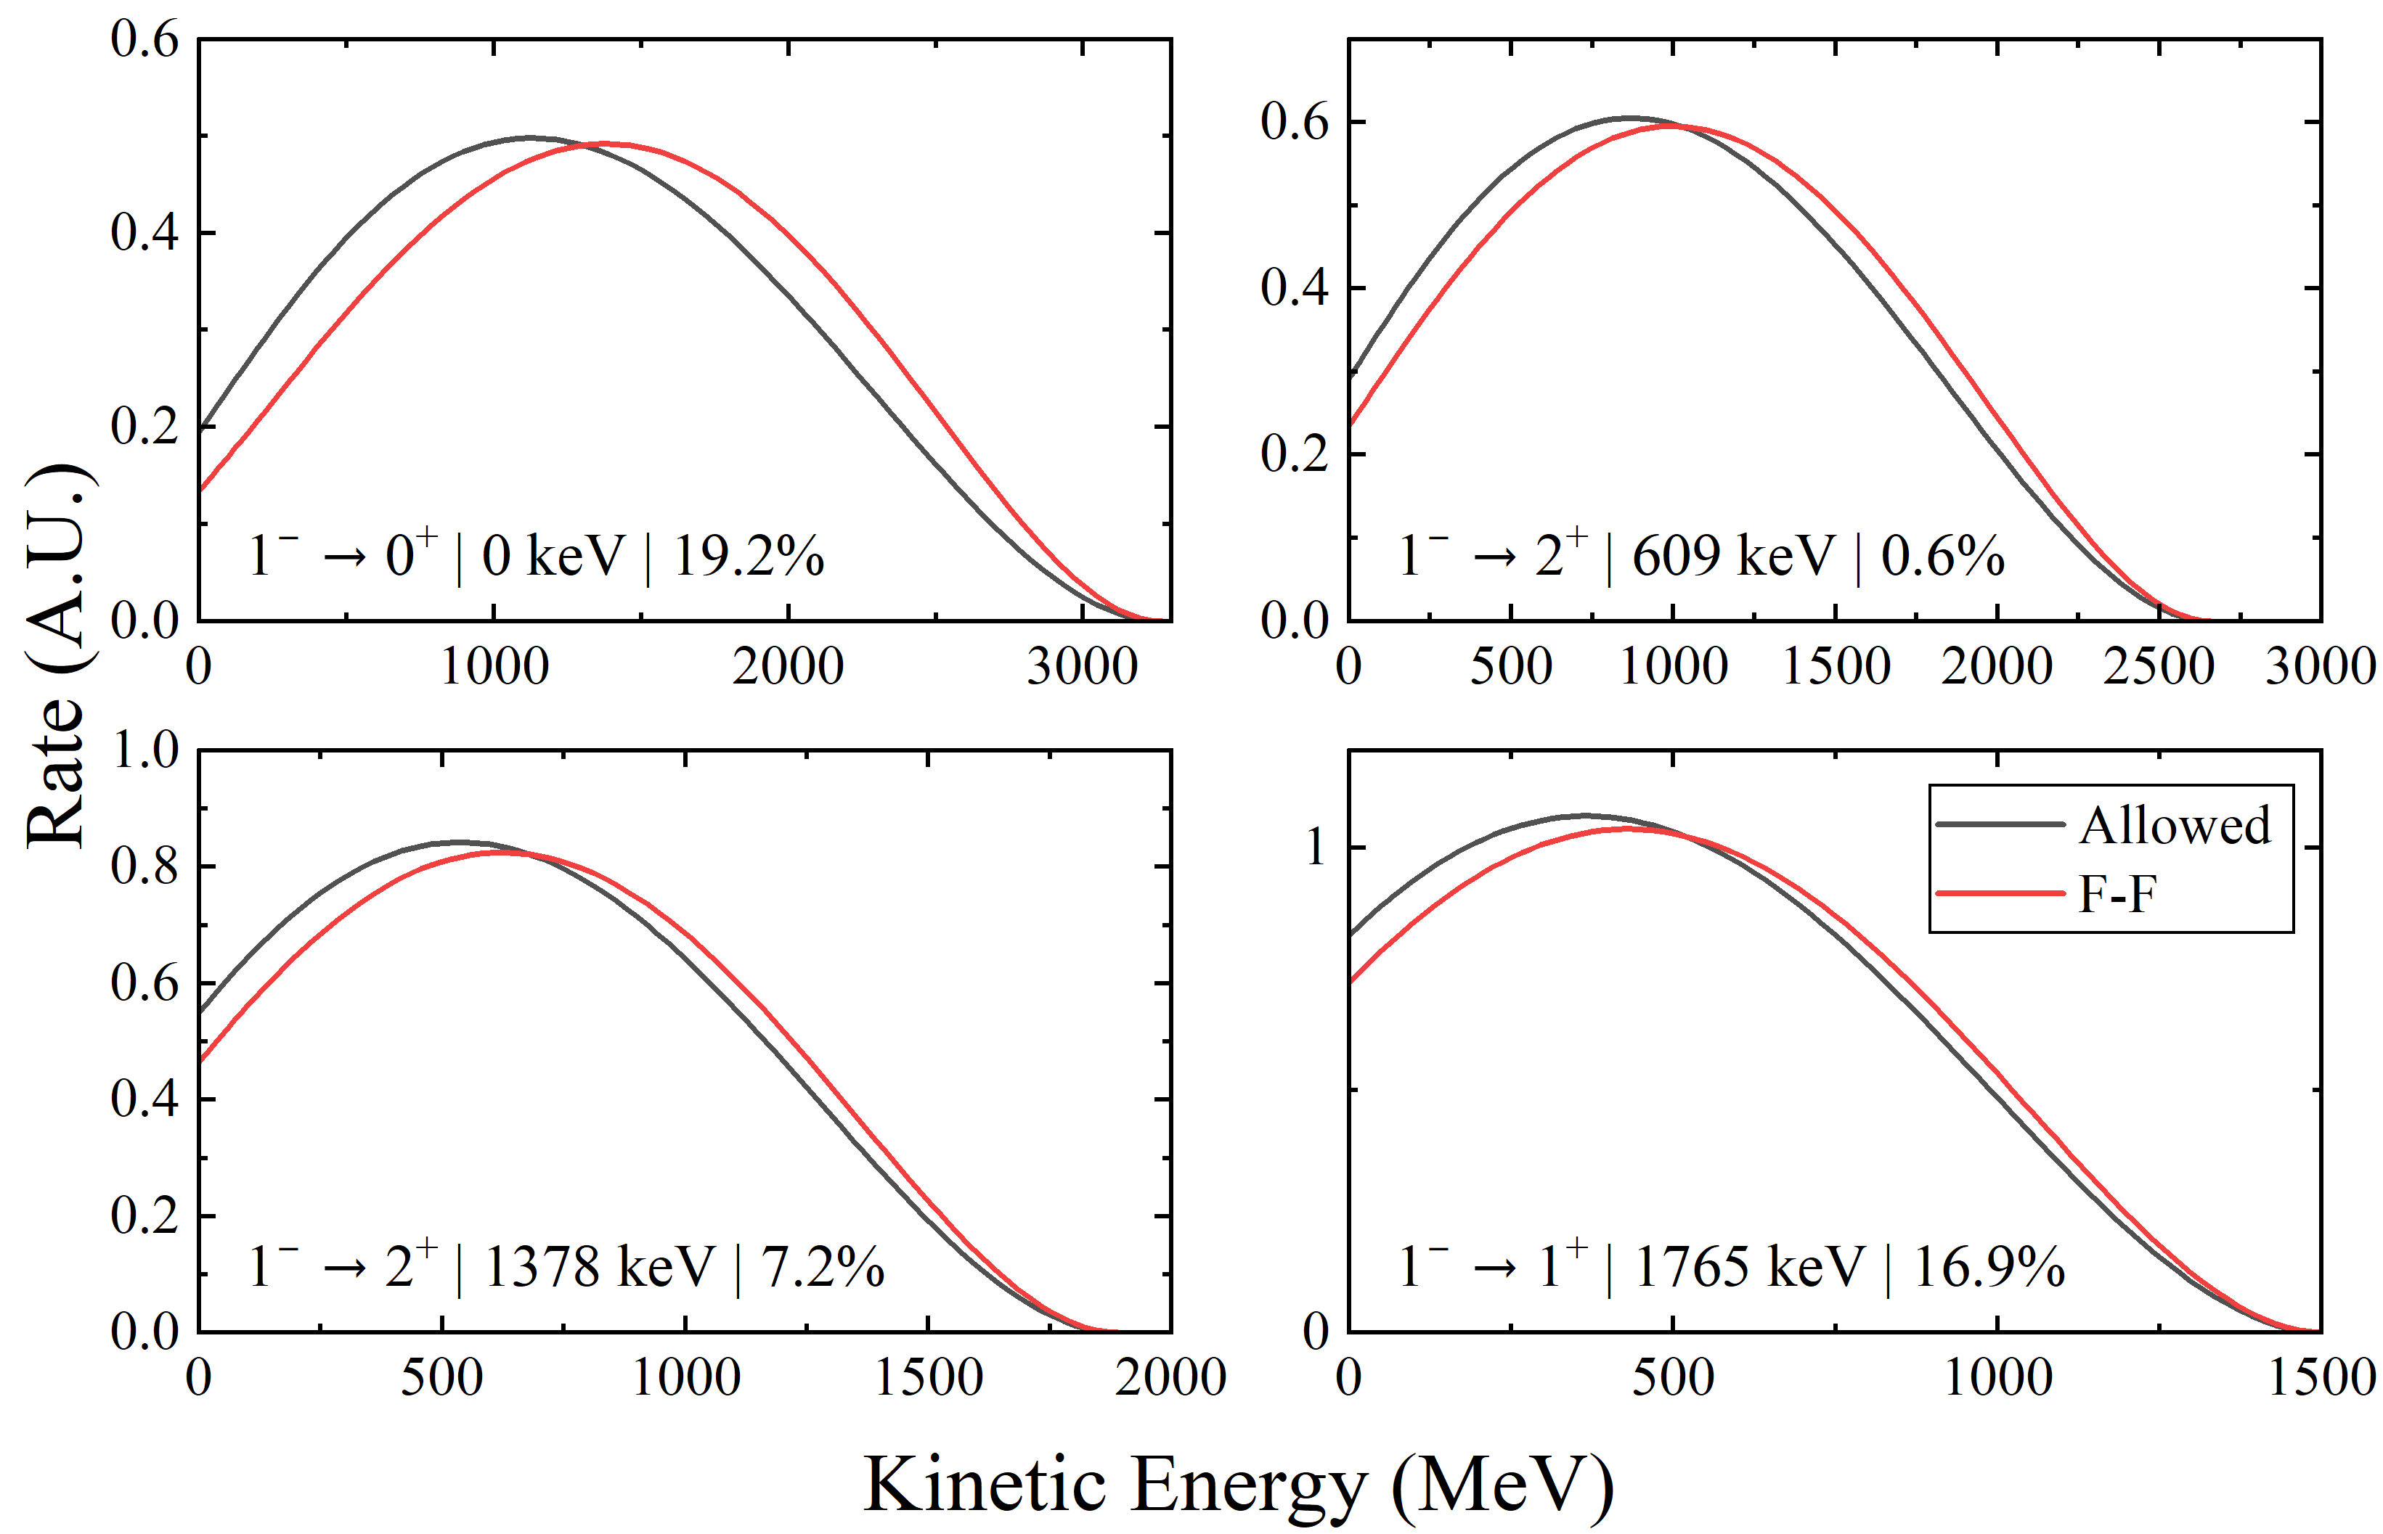
Nuclear β Decay related to LXe detectors
Second step: First forbidden transitions are simulated following Behrens & Bühring’s theory. NP 49, 190 (1963); NPA 162, 111 (1971); RMP 49, 77 (1977)
β spectra from ²¹⁴Bi g.s. to various ²¹⁴Po g.s.&x.s. (normalized by area).
(keV)

Slide 27
Nuclear β Decay related to LXe detectors
Third step: Theoretical β spectral shapes are used to reconstruct total-absorption spectrum obtained by PandaX LXe TPC.
Fitted BRs return to theoretical calculations to update β spectra.
Good consistency could be achieved after several iterations.
From Prof. Ke Han’s PPT; see also arXiv:2510.24612v2

Slide 28
第二届原子核从头计算与贝塔衰变前沿研讨会
谢谢各位老师
请批评指正！

Slide 29
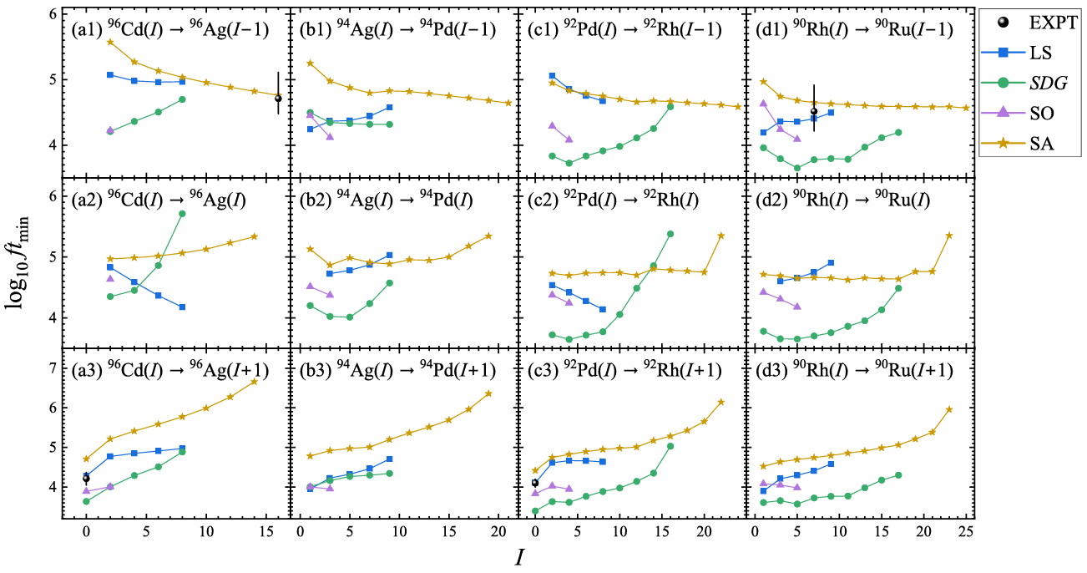
Supplemental results

Slide 30
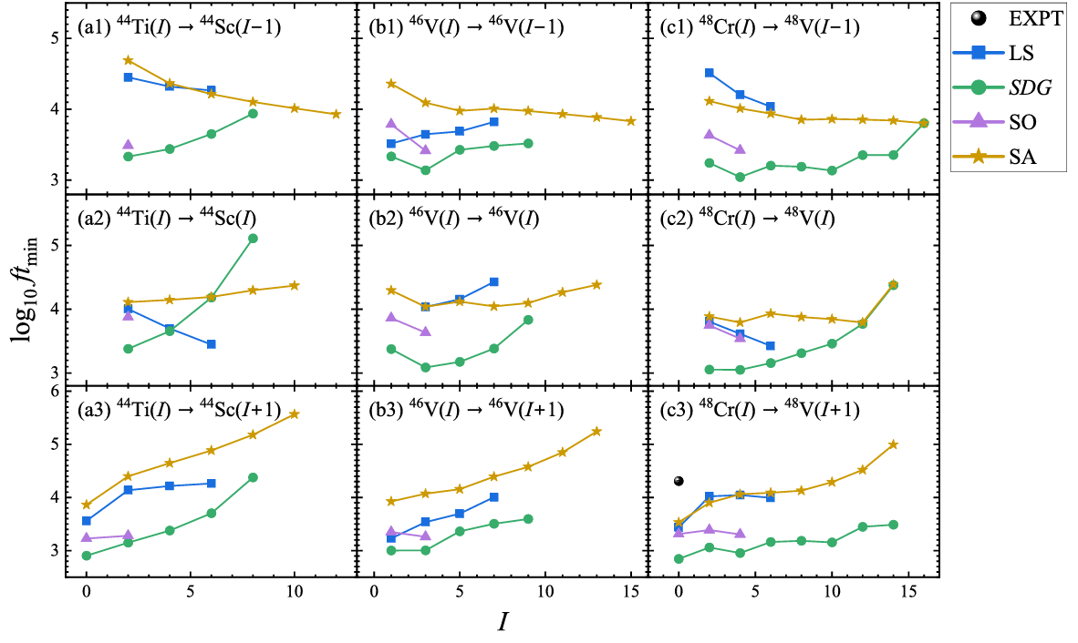
Supplemental results

Slide 31
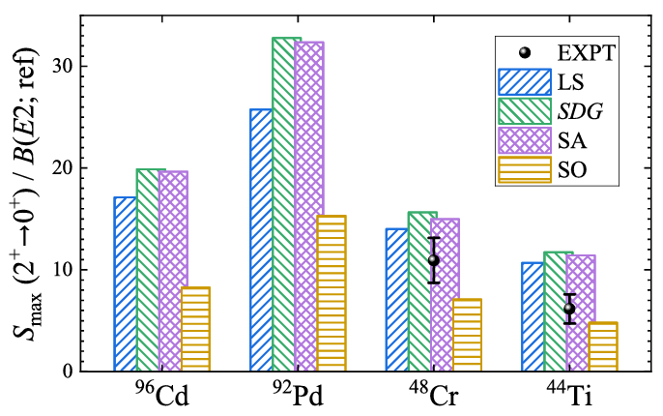
Supplemental results

Slide 32
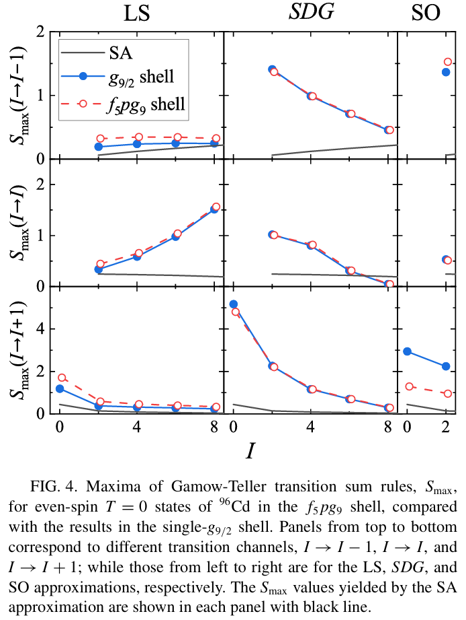
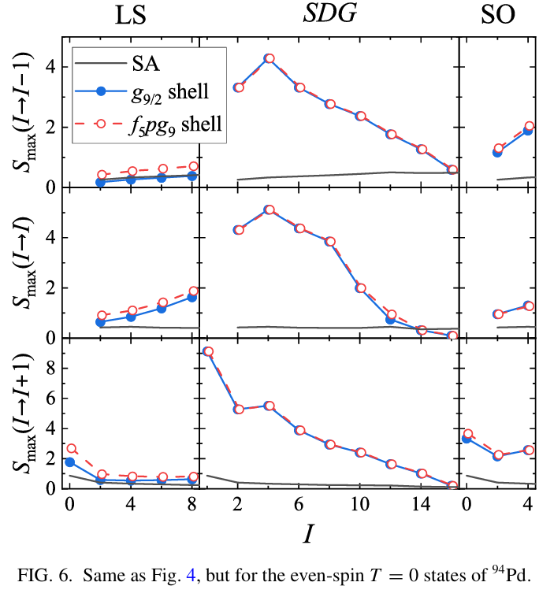
Supplemental results

Slide 33
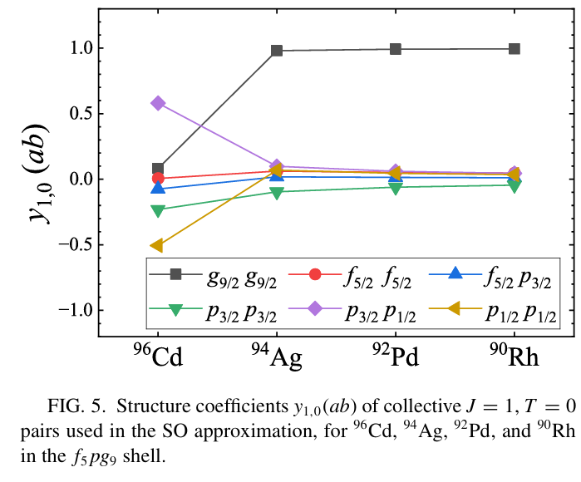
Supplemental results

Slide 34
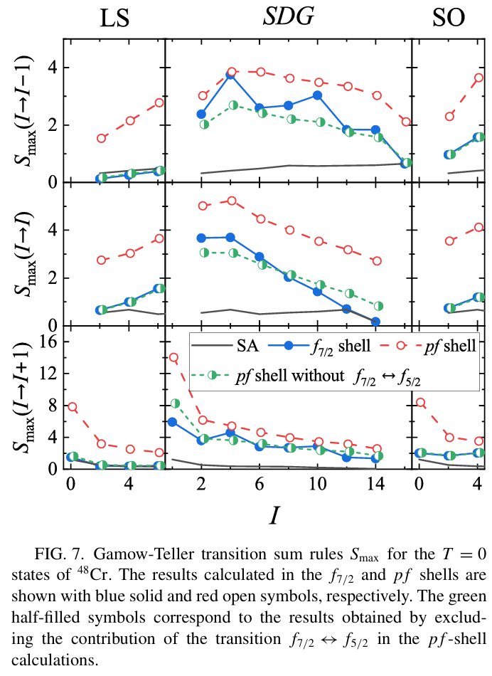
Supplemental results

Slide 35
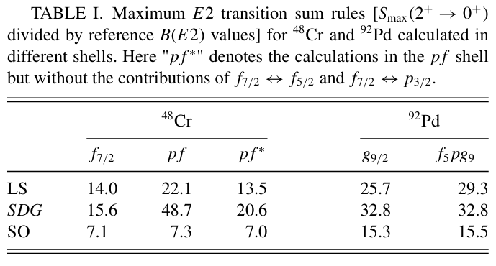
Supplemental results

Slide 36

Supplemental results

Slide 37

一、量子统计贡献
根据量子力学中的微扰论，量子体系在单位时间内发生跃迁的概率(Fermi Golden Rule)：
跃迁矩阵元
末态能级密度
先处理末态能级密度，对于β-衰变：末态 = 子核+电子+电子反中微子
能量连续分布

Slide 38
一、量子统计贡献
根据量子力学中的微扰论，量子体系在单位时间内发生跃迁的概率(Fermi Golden Rule)：
跃迁矩阵元
末态能级密度
先处理末态能级密度，对于β-衰变：末态 = 子核+电子+电子反中微子
末态状态数：
能量连续分布
费米气体统计
变量代换

Slide 39
一、量子统计贡献
根据量子力学中的微扰论，量子体系在单位时间内发生跃迁的概率(Fermi Golden Rule)：
跃迁矩阵元
末态能级密度
先处理末态能级密度，对于β-衰变：末态 = 子核+电子+电子反中微子
末态状态数：
能量连续分布
费米气体统计
微元代换

Slide 40
一、量子统计贡献
根据量子力学中的微扰论，量子体系在单位时间内发生跃迁的概率(Fermi Golden Rule)：
跃迁矩阵元
末态能级密度
先处理末态能级密度，对于β-衰变：末态 = 子核+电子+电子反中微子
末态状态数：
能量连续分布

Slide 41
一、量子统计贡献
根据量子力学中的微扰论，量子体系在单位时间内发生跃迁的概率(Fermi Golden Rule)：
跃迁矩阵元
末态能级密度
先处理末态能级密度，对于β-衰变：末态 = 子核+电子+电子反中微子
设跃迁矩阵元与末态电子能量无关：
能量连续分布

Slide 42


一、量子统计贡献
归一化的电子能谱：
延展的电子能谱：

Slide 43

二、容许跃迁贡献：弱相互作用形式
接下来处理跃迁矩阵元.
已知弱相互作用将一个中子变为一个质子加电子和反中微子，则该相互作用（领头阶）应为包含$ψ_{n}, {\overline{ψ}}_{p},$ ${\overline{ψ}}_{e}$和$ψ_{ν}$一次项的线性组合. 不失一般性，可令哈密顿量密度为
其中$O_{ij}$为16个线性独立$4×4$矩阵，可利用狄拉克矩阵乘积表示，并根据洛仑兹变换性质分类：

Slide 44
二、容许跃迁贡献：弱相互作用形式
考虑到相互作用作为体系拉氏量的一部分，应保持洛仑兹不变性，因此需要结合相同类型的矩阵构成洛仑兹标量：
弱相互作用应是这五种相互作用的线性组合：
进一步考虑弱相互作用宇称不守恒：

Slide 45
二、容许跃迁贡献：跃迁矩阵元
在粒子数表象下，系统的初末态波函数可表示为
跃迁矩阵元表示为
量子场论中旋量粒子场算符的展开表达式为
场算符的共轭表示为

Slide 46


二、容许跃迁贡献：跃迁矩阵元
将场算符表达式代入跃迁矩阵元
轻子旋量贡献
核相关积分

Slide 47

二、容许跃迁贡献：逐级展开
从积分形式容易看出，可利用傅里叶变换分解核相关积分：
一方面，核波函数$ψ_{p}(\vec{r})$和$ψ_{n}(\vec{r})$只在核半径$R=r_{0}A^{1/3}$范围内才有可观值，而通常 β 衰变能在 5 MeV附近，对应动量约 10 m_{e}c：
核密度矩阵
跃迁算符频域函数
是一个小量，可对其逐级展开.

Slide 48

二、容许跃迁贡献：逐级展开
另一方面，跃迁算符的类型也对β衰变强度有影响：
其中
由不确定性关系$Δp⋅Δx≈ℏ$，有
即核子波函数小分量比大分量小约1个量级.

Slide 49
二、容许跃迁贡献：逐级展开
另一方面，跃迁算符的类型也对β衰变强度有影响：
其中
容易看出，对于蓝色算符是大分量与大分量乘在一起；对于红色算符是大分量与小分量乘在一起.
因此涉及红色算符的矩阵元要比涉及蓝色算符的矩阵元小约1个数量级.

Slide 50


二、容许跃迁贡献：逐级展开
综合考虑幂指数展开和跃迁算符类型，可对积分逐级展开如下：
容许跃迁
一阶禁戒跃迁
二阶禁戒跃迁
可见如果只考虑容许跃迁，则频域函数${\tilde{f}}_{inp}$与电子（中微子）动量无关.
进而核相关积分可以表示成动量无关的核矩阵元：
宇称选择定则：$π_{i}π_{f}=+1$

Slide 51
二、容许跃迁贡献
代回原子核 β 衰变速率
并考虑末态求和初态求平均，最终得到
轻子旋量贡献
核矩阵元
容许跃迁也可以产生非平庸的形状因子
其中

Slide 52




二、容许跃迁贡献
容许跃迁下的电子能谱：
容许跃迁形状因子
$$E_{0}=2m_{e}c^{2}$$
$$E_{0}=10m_{e}c^{2}$$

Slide 53
三、库仑修正贡献
由于末态子核与末态电子都带电，电子出射后会受到子核的库仑吸引力而变缓，实验测量电子能谱需要考虑末态库仑相互作用带来的修正.
理论上对于库仑修正的处理是引入费米函数，其来源于静电场下相对论电子波函数的贡献.
（参考书籍：H. Behrens and W. Bühring, Electron radial wave functions and nuclear beta-decay）
狄拉克方程：
径向与角向分离变量：
代入方程得到关于径向波函数的微分方程：

Slide 54
三、库仑修正贡献
考虑均匀核电荷分布的静电势：
代入狄拉克径向方程，在$r∼0$求得连续谱（$E>m_{e}c^{2}$）的渐进解：
在$r\sim ∞$求得两组库仑势渐进解：

Slide 55

三、库仑修正贡献

Slide 56


三、库仑修正贡献
费米函数

Slide 57

三、库仑修正贡献

Slide 58


三、库仑修正贡献
考虑库仑修正贡献的电子能谱：
$$E_{0}=2m_{e}c^{2}$$
$$E_{0}=10m_{e}c^{2}$$
库仑修正对 β 衰变能量较低时的电子能谱影响十分显著！

Slide 59

四、禁戒跃迁贡献
综合考虑幂指数展开和跃迁算符类型，可对积分逐级展开如下：
容许跃迁
一阶禁戒跃迁
二阶禁戒跃迁
对于一阶禁戒跃迁，${\tilde{f}}_{inp}$显含电子和中微子动量（$ζ=−\frac{i}{h}\left(\vec{p}+\vec{q}\right)⋅\vec{r}$），核相关积分有复杂的动量依赖.
$ζ$、$\vec{α}$、$γ_{5}$ 在核坐标空间反演时变号 → 宇称选择定则：$π_{i}π_{f}=−1$.
严格推导可参考Behrens书，下面仅给出计算表达式.

Slide 60




四、禁戒跃迁贡献
单体算符矩阵元
（容易计算）
核单体密度矩阵
（依赖核理论模型）
Q. Zhi, E. Caurier, J. J. Cuenca-García et al., Phys. Rev. C 87, 025803 (2013).

Slide 61

四、禁戒跃迁贡献
E.g. 模拟计算⁴³Ar(g.s.)到⁴³K(g.s.)非唯一型一阶禁戒跃迁谱型.
Nation Nuclear Data Center: www.nndc.bnl.gov

Slide 62


四、禁戒跃迁贡献
E.g. 模拟计算⁴³Ar(g.s.)到⁴³K(g.s.)非唯一型一阶禁戒跃迁谱型.
壳模型计算跃迁矩阵元：
谐振子sdpf 壳层 + 优化的单极通用相互作用(V_{MU})
Y. Utsuno, T. Otsuka, B. A. Brown, et al., Phys. Rev. C 86, 051301(R) (2012).
外壳
⁴³Ar
价空间
内壳

Slide 63

四、禁戒跃迁贡献
E.g. 模拟计算⁴³Ar(g.s.)到⁴³K(g.s.)非唯一型一阶禁戒跃迁谱型.
壳模型计算跃迁矩阵元：
谐振子sdpf 壳层 + 优化的单极通用相互作用(V_{MU})
Y. Utsuno, T. Otsuka, B. A. Brown, et al., Phys. Rev. C 86, 051301(R) (2012).
外壳
-0.34(0.07)
-0.06(0.01)
0.17(0.05)
1.15(0.95)
价空间
内壳

Slide 64


四、禁戒跃迁贡献
E.g. 模拟计算⁴³Ar(g.s.)到⁴³K(g.s.)非唯一型一阶禁戒跃迁谱型.
禁戒跃迁显著压低能量较小的电子出射事例占比！

